Slide 1
第六章
AI赋能生活：
融入日常开启便捷生活
Notes:
现在开启本书第六章学习，AI赋能生活：融入日常开启便捷生活

Slide 2
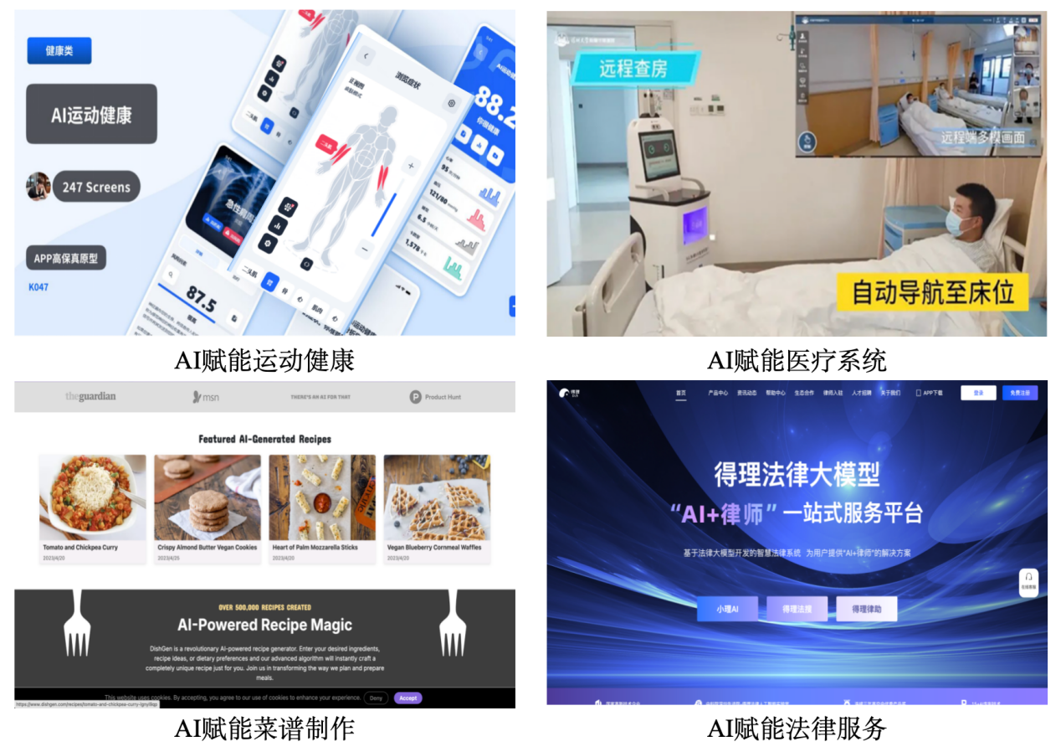
与AI的猜词游戏
请扫描下列书中二维码了解提示词在生活中的使用场景，回答下列问题。
表 苏格拉底问题链——激发学习兴趣
问题类型 | 问题
基础认知层面问题 | 同学们，在看视频之前，大家先想一想，如果提到提示词，我们一般都会想到哪些方面呢？
关联分析层面问题 | 现在我们看了这个视频，大家观察到 AI 提示词的作用时，它和我们之前想到的提示词有什么异同？
批判性思考层面问题 | 如果AI大模型提示词能够替代人类完成某些任务，你们觉得这对人类社会意味着什么？
拓展应用层面问题 | 如果我们要开发一个新的应用，利用AI大模型提示词来解决实际问题，你们觉得我们应该从哪里开始？
Notes:
AI正在全面渗透生活的每一个角落，深刻地重塑着我们的日常体验。如同一位全能助手，从家务劳动到情感陪伴，从教育辅导到健康管理，全方位地提供支持，极大地提升了生活的品质与效率，如图6-1所示。在家庭环境中，智能扫地机器人不仅能够按照预设的时间和路线自动清扫地面，还能智能识别家中不同区域的清洁需求，自动调整清扫模式，让家务变得轻松又高效。AI语音助手则能贴心地帮助我们管理日常事务，提醒日程安排、购物清单，甚至还能回答各种问题。智能健康监测设备实时跟踪家庭成员的健康数据，通过AI分析提供个性化的健康建议，让健康管理更加科学和便捷。此外，AI聊天机器人还能为家庭成员提供心理支持，缓解压力，成为心灵的慰藉。AI甚至可以模拟家庭场景，帮助家长和孩子在虚拟环境中学习和实践正确的教育与沟通方式，提升家庭互动的质量。
AI赋能生活，不仅优化了日常生活的各个方面，更推动了生活的数字化、智能化发展。它让生活变得更加便捷、高效，同时也增添了更多的温暖和关怀。让我们一起探索AI如何为家庭生活带来更多可能性，开启更加美好的未来！

Slide 3
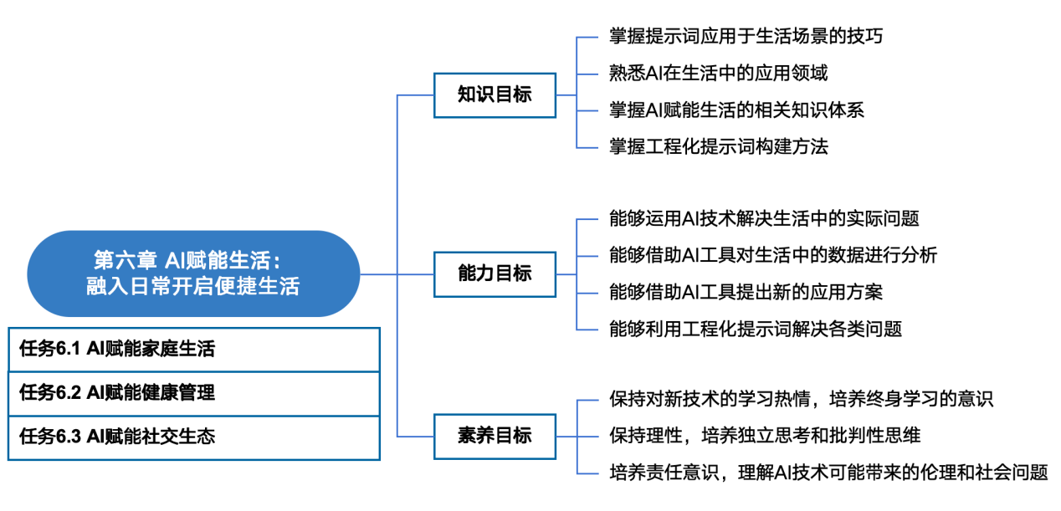
学习图谱
Notes:
本章的学习图谱如图所示。

Slide 4
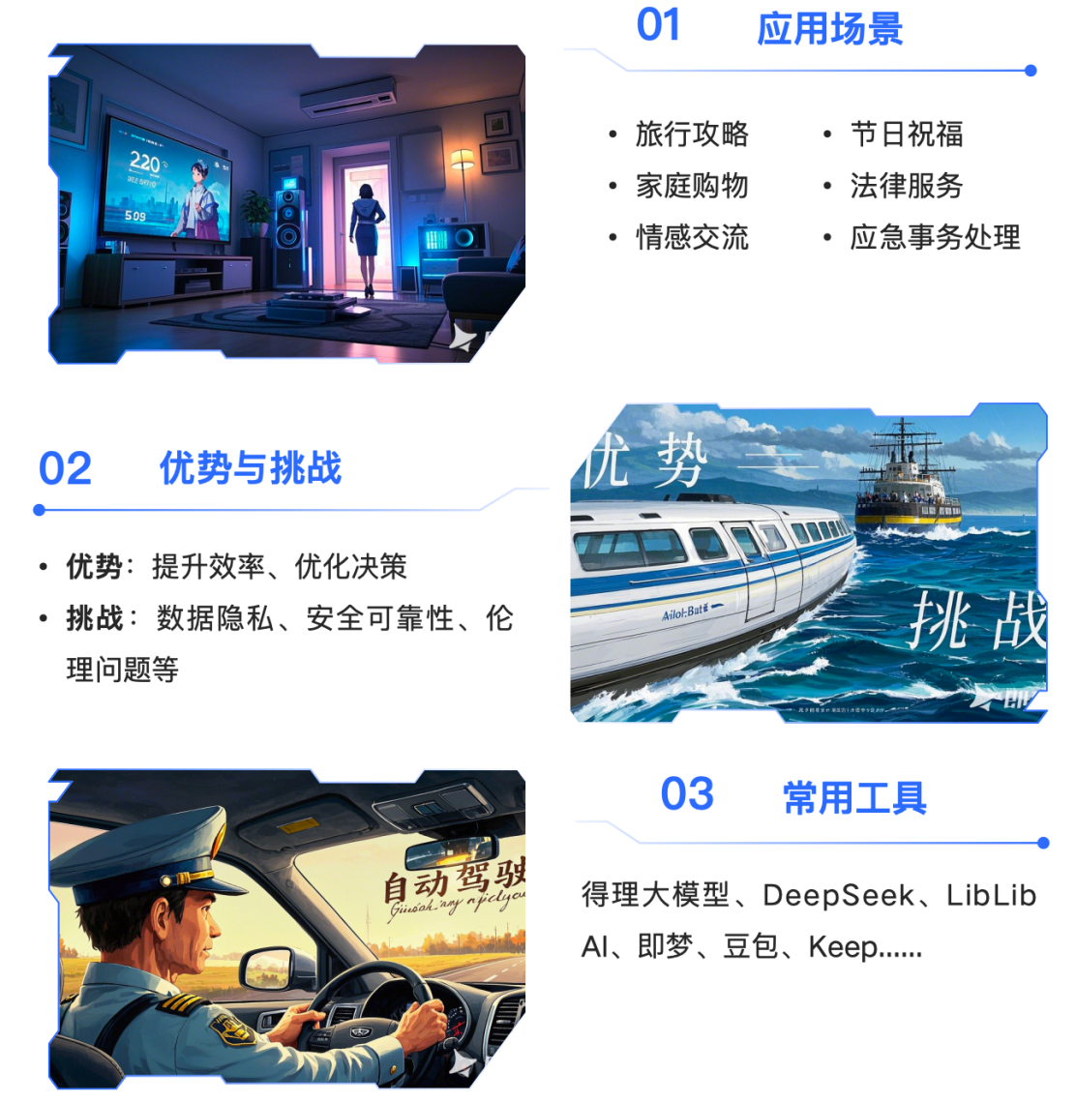
AI赋能生活（请扫码教材AI助学智能体）
Notes:
生成式人工智能（AIGC）赋能生活新范式，是指利用AIGC技术（如大语言模型等）为日常生活带来前所未有的便利与创新。AIGC能够根据用户的需求和偏好，快速生成个性化的解决方案，从而在多个领域提升生活品质和效率。更重要的是，AIGC的应用不仅提升了生活的便利性，还促进了社会的公平性。通过AIGC，无论身处何地，人们都能享受到高质量的教育资源、医疗服务和生活支持，缩小了资源分配的差距。随着AIGC技术的不断发展，它将继续深化对生活的赋能，为人们创造更加智能化、个性化的生活方式。

Slide 5
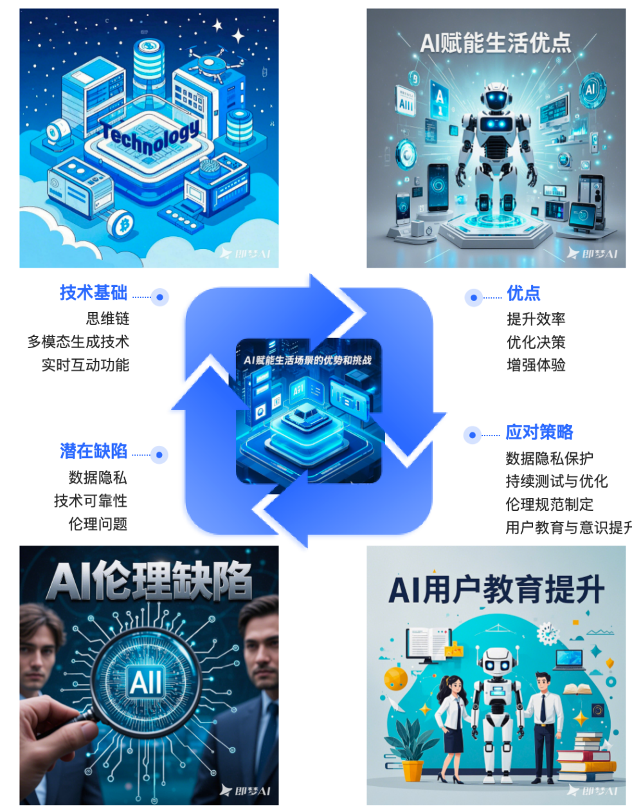
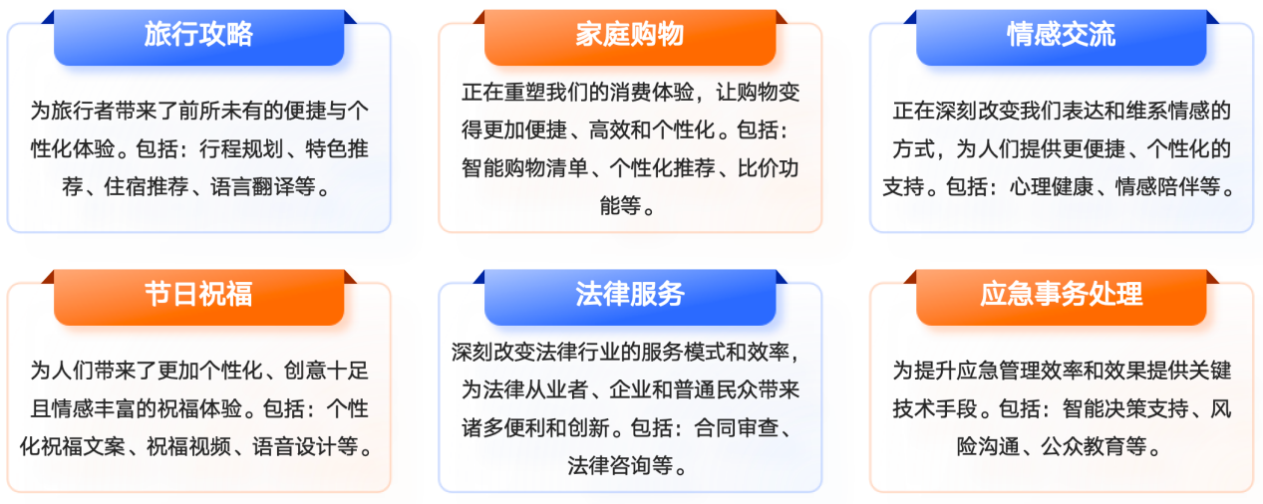
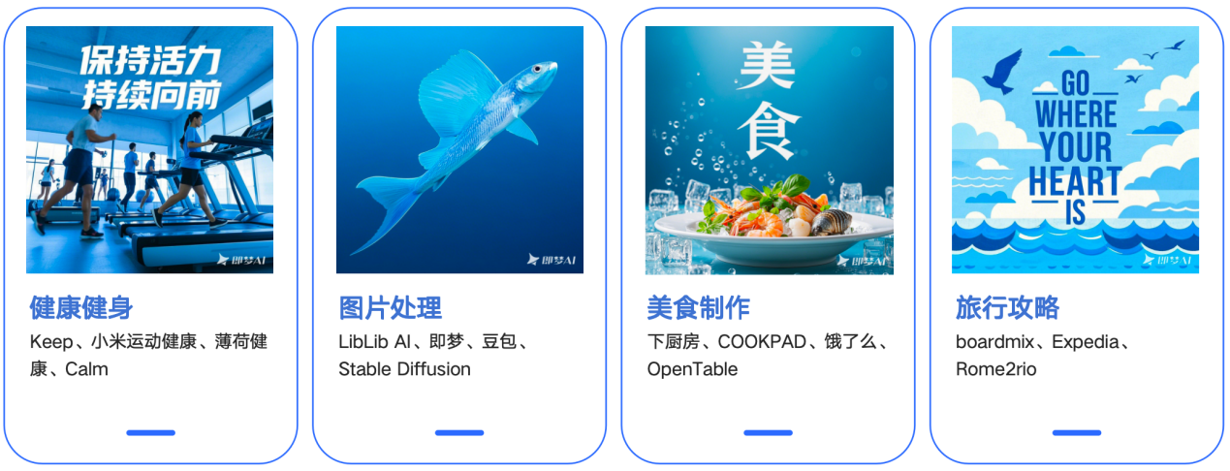
AI赋能生活的场景、优劣、工具
Notes:
AIGC技术正在改变我们的日常生活，包括旅行攻略、家庭购物、情感交流、节日祝福、法律服务和应急事务处理等多个方面。通过智能客服、虚拟数字人技术、新闻播报和互动装置体验等多种技术，AIGC融入我们生活的方方面面，提供更智能便捷的服务，丰富我们的互动体验，使得信息获取和交流更加生动和直观，同时，随着技术的不断进步，AIGC的应用场景也在不断拓展，预示着未来它将在更多领域发挥重要作用。
AI技术在赋能生活场景方面发挥着重要作用。利用先进的思维链（Chain of Thought，COT）推理、多模态和实时互动技术，模拟人类规划行程时的逻辑链条，从“用户需求”分析到“结果关联性判断”，考虑你的方方面面，生成高度拟人化的回答。但也存在一些潜在的缺陷，如数据隐私、技术可靠性、伦理问题等。为了充分发挥AI的优势，同时避免其可能带来的负面影响，需要时刻保持谨慎和辩证的态度，审慎地对待AI技术的发展与应用。
AI技术正在全方位地赋能我们的生活，极大地提升了便利性和效率。然而，在面对复杂多变的生活场景时，我们不能仅仅依赖单一的工具。实际上，往往是多种工具的巧妙组合，才能发挥出最大的效能，形成所谓的“王炸”效果。这种组合不仅能够满足多样化的用户需求，还能在不同的场景中提供更加精准和高效的服务。因此，我们需要善于整合和运用多种AI工具，以实现最佳的生活体验和工作成果。

Slide 6
AI助学与评测
序号 | 知识链－提示词 | 智能体
1 | AI还能赋能哪些生活场景及其对日常生活的影响。
2 | 大模型幻觉的定义，列举避免大模型幻觉的可行性方法。
3 | AI赋能法律服务还有哪些工具，请详细描述工具、优势及用户反响。
4 | ……
序号 | AI评测 | 智能体
1 | 与传统的技术手段相比，AI赋能生活场景具有哪些独特的优势？
2 | 在这些场景中，人们通常有哪些需求和痛点？
3 | AI的介入又是如何针对性地解决这些问题的？
扫描教材上
AI助学智能体
扫描教材上
AI评测智能体
Notes:
请扫描教材上AI助学智能体二维码，完成下列AI助学与评测

Slide 7
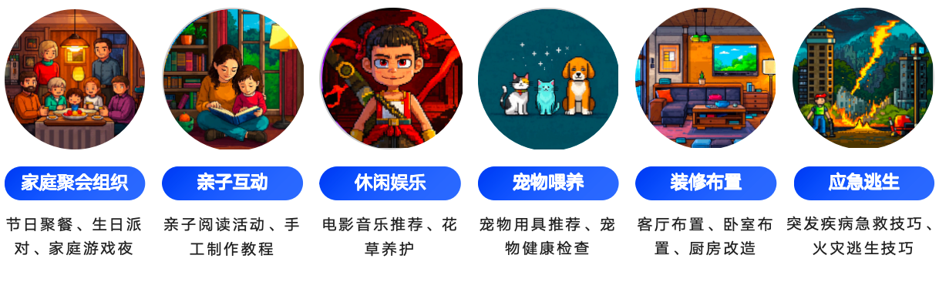
6.1 AI赋能家庭生活
应用场景
Notes:
AI赋能家庭生活 AIGC技术正以其强大的智能化能力，为现代家庭生活注入新的活力。通过精准洞察家庭成员的需求，AIGC不仅能够提供个性化的解决方案，还能在日常生活中扮演智能管家的角色，优化家庭管理，提高生活质量，并为家庭成员带来更加便捷、舒适、安全的居住体验。随着AIGC技术的不断进步和应用拓展，家庭生活的方方面面都将得到智能化的赋能，从而开启一个全新的智能家居时代。 AI技术正让家庭生活变得更加便捷和舒适，比如家庭聚会组织、亲子互动、休闲娱乐、宠物喂养、装修布置和应急逃生等，让家庭成员有更多时间享受生活和增进感情。AI技术的应用正不断拓展，为家庭生活带来无限可能

Slide 8
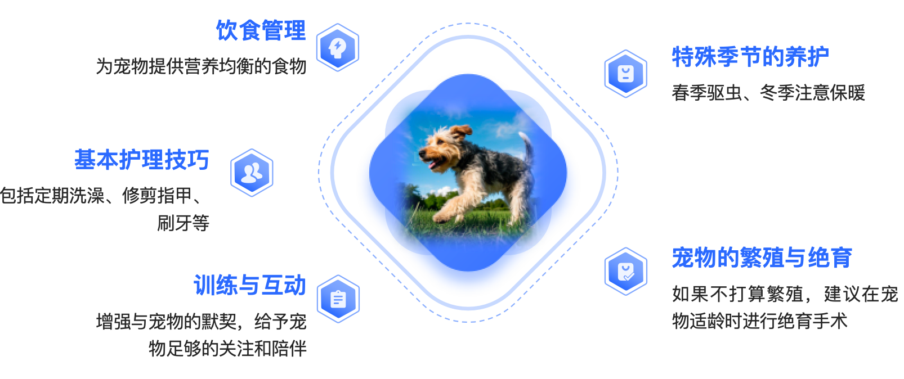
6.1.1 宠物养护指导
提示词公式：背景+角色+目标+具体操作要求+演化
提示词示例：
#背景： 我是养猫新手，目前家里养猫相关的物品都没有。
#角色： 你是一个宠物养护专家。
#目标： 养猫需要准备的必备物品。
#具体操作要求： 按优先级列出清单并标注选购要点。
#演化： 一个月以后，猫肠胃不好，需要更换哪种猫粮。
提示词错误示例：
养猫需要准备哪些必备物品？
内容辨析：
该提示词缺乏明确的受众定位（新手还是有经验的养猫者）、未明确猫咪的阶段（幼猫、成年猫）、未考虑特殊需求（疾病、流浪猫）、未明确物品的用途（清洁类、医疗类）、未考虑预算因素等。可以用BROKE框架改进。
Notes:
你是否还记得第一次抱起你的宠物时那种温暖的感觉？但随着它们成为我们生活的一部分，我们是否真正了解如何照顾好它们？本案例列出一下宠物养护场景，并举出一个提示词示例进行介绍。提示词错误示例：
养猫需要准备哪些必备物品？
内容辨析：该提示词缺乏明确的受众定位（新手还是有经验的养猫者）、未明确猫咪的阶段（幼猫、成年猫）、未考虑特殊需求（疾病、流浪猫）、未明确物品的用途（清洁类、医疗类）、未考虑预算因素等。可以用BROKE框架改进以上提示词。
提示词公式：背景+角色+目标+具体操作要求+演化
提示词示例：
#背景： 我是养猫新手，目前家里养猫相关的物品都没有。
#角色： 你是一个宠物养护专家。
#目标： 养猫需要准备的必备物品。
#具体操作要求： 按优先级列出清单并标注选购要点。
#演化： 一个月以后，猫肠胃不好，需要更换哪种猫粮。

Slide 9
6.1.2 个人财务规划
提示词公式：背景（年收入、存负载等信息）+角色+目标+具体操作要求（规划应该包含什么）+演化（中奖）
提示词示例：
#背景：我的年收入5万元，现有存款1万元，目前无负债。
#角色：你是一个财务规划专家。
#目标：我需要制定一份详细的个人财务规划，以应对未来买车每个月2000的车贷。
#具体操作要求：规划应包含储蓄计划、投资建议、保险配置和预算管理等内容。确保实用性前瞻性。
#演化：一个月以后，我中了大乐透，300万，个人财务规划可以如何优化。
提示词错误示例：
生成一份详细的个人财务规划。
内容辨析：
这一提示词虽然表达了明确的需求，但实际操作中可能缺乏针对性和可行性。首先，没有明确规划的具体目标，使得规划的方向不够清晰。其次，未提及规划的时间范围。此外，该提示词未考虑个人当前的财务状况。最后，它也未说明个人的风险承受能力和投资偏好。
Notes:
“不要把所有的鸡蛋放在一个篮子里。”这句话不仅适用于投资，也适用于我们的整个财务规划。合理的资产配置和财务规划，可以帮助我们分散风险，实现财富的稳健增长。让我们一起学习如何利用AI帮我们制定一个科学的个人财务规划
提示词错误示例：
生成一份详细的个人财务规划。
内容辨析：“生成一份详细的个人财务规划”这一提示词虽然表达了明确的需求，但其在实际操作中可能缺乏针对性和可行性。首先，它没有明确规划的具体目标，使得规划的方向不够清晰。其次，未提及规划的时间范围。此外，该提示词未考虑个人当前的财务状况。最后，它也未说明个人的风险承受能力和投资偏好。可以用BROKE框架改进以上提示词。
提示词公式：背景（年收入、存负载等信息）+角色+目标+具体操作要求（规划应该包含什么）+演化（中奖）
提示词示例：
#背景：我的年收入5万元，现有存款1万元，目前无负债。
#角色：你是一个财务规划专家。
#目标：我需要制定一份详细的个人财务规划，以应对未来买车每个月2000的车贷。
#具体操作要求：规划应包含储蓄计划、投资建议、保险配置和预算管理等内容。确保实用性前瞻性。
#演化：一个月以后，我中了大乐透，300万，个人财务规划可以如何优化。

Slide 10
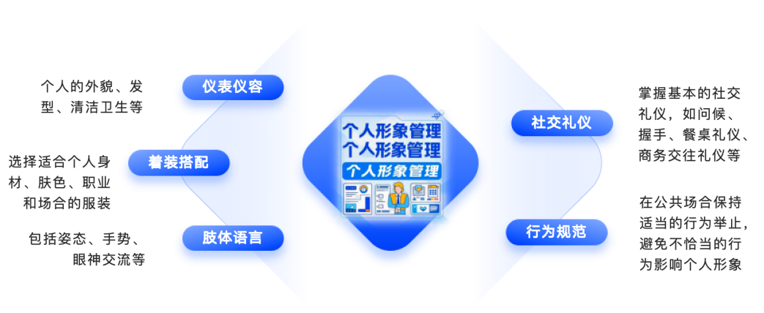
6.1.2 个人形象塑造
提示词公式：背景（季节、肤色、身材等）+角色+目标+具体操作要求（穿搭包括什么）+演化（降温）
提示词示例：
#背景：我是一个女学生，中等身材，皮肤偏黑。要参加一场重要的学术会议，希望在形象上给人留下很好的印象，开会期间温度30-35度左右。
#角色：你是一个经验丰富的个人形象顾问。
#目标：提供一套适合的穿搭建议。
#具体操作要求：
－根据我的职业、身材、肤色等推荐。
－建议应该包含上衣、下装、鞋子和配饰的选择、搭配技巧。
－需要保证我的专业性。
#演化：学术会议期间突然降温，我的穿搭如何改进。
提示词错误示例：
我要参加学术会议，提供一套合适的搭配建议。
内容辨析：
虽然传达了基本需求，但在信息上存在诸多模糊之处。没有说明参会者的性别、年龄等个人特征，这些因素对于搭配建议至关重要。同时，也未提及会议举办地的气候条件，这会直接影响服装的材质和厚度选择。
Notes:
无论是职业发展、社交活动，还是个人生活，良好的个人形象都能为你加分。它不仅能提升你的自信心，还能帮助你在各种场合中脱颖而出。让我们一起学习如何利用AI帮我们进行个人形象规划，为自己的未来打下坚实的基础。
提示词错误示例：
我要参加学术会议，提供一套合适的搭配建议。
内容辨析：虽然传达了基本需求，但在信息上存在诸多模糊之处。没有说明参会者的性别、年龄、身材等个人特征，这些因素对于搭配建议至关重要，因为不同人群适合的服装风格和剪裁方式各不相同。同时，也未提及会议举办地的气候条件，这会直接影响服装的材质和厚度选择。因此，该提示词需要提供更多具体信息，才能生成真正贴合需求的搭配建议。。可以用BROKE框架改进以上提示词。
提示词公式：背景（季节、肤色、身材等）+角色+目标+具体操作要求（穿搭包括什么）+演化（降温）
提示词示例：
#背景：我是一个女学生，中等身材，皮肤偏黑。要参加一场重要的学术会议，希望在形象上给人留下很好的印象，开会期间温度30-35度左右。
#角色：你是一个经验丰富的个人形象顾问。
#目标：提供一套适合的穿搭建议。
#具体操作要求：
－根据我的职业、身材、肤色等推荐。
－建议应该包含上衣、下装、鞋子和配饰的选择、搭配技巧。
－需要保证我的专业性。
#演化：学术会议期间突然降温，我的穿搭如何改进。

Slide 11
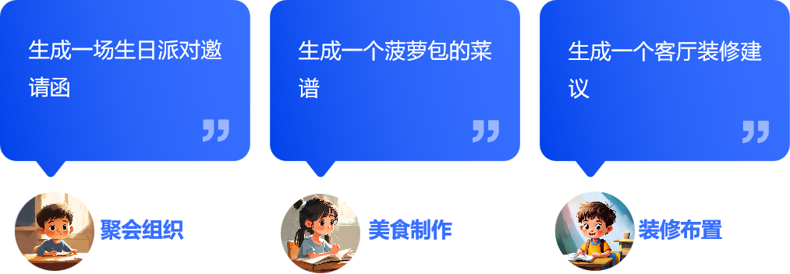
6.1 任务拓展
序号 | 知识点 | 技能点 | 智能体
1 | BROKE框架的构成要素 | 信息拆解与重构能力
2 | 优化提示词的底层逻辑 | 答案结构化设计能力
3 | 专业领域的关键考量维度 | 动态规划与容错设计能力
扫描教材上
AI
Notes:
任务拓展，请扫描后面的智能体，选择一个话题，依据下列表格中的知识与技能要求，设计提示词，完成下列任务。

Slide 12
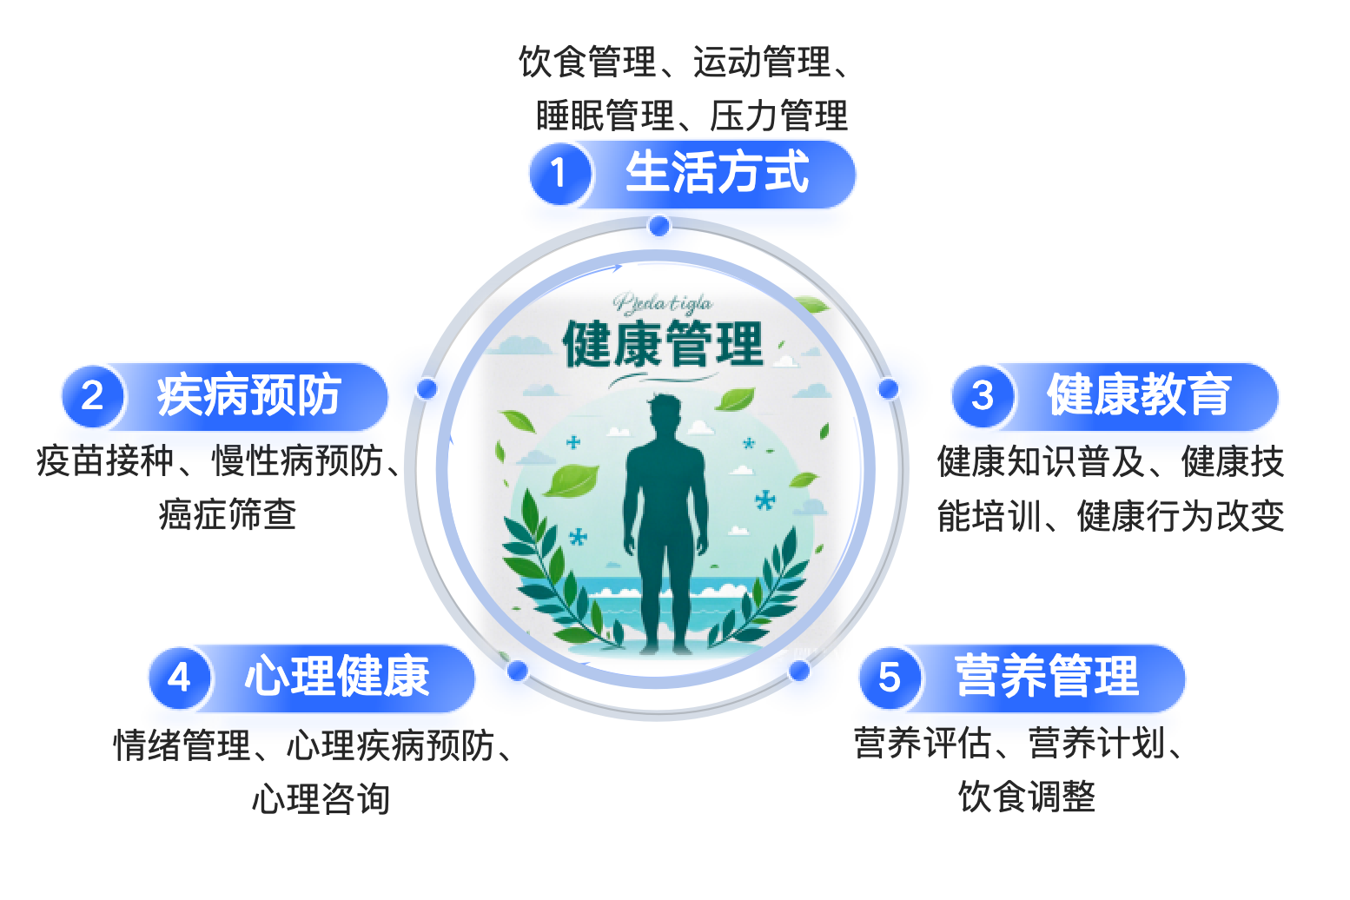
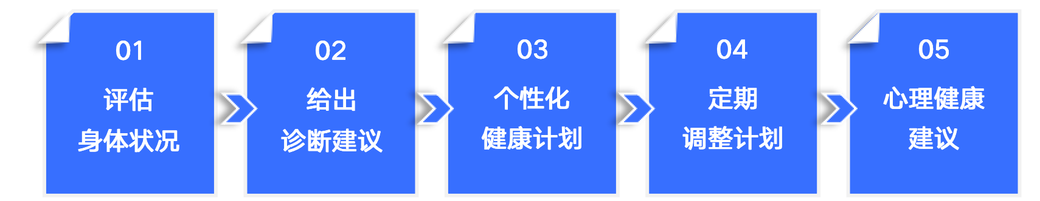
6.2 AI赋能健康管理
Notes:
随着人工智能技术的飞速发展，AIGC正在成为健康管理领域的一项革命性工具，为个人健康管理提供个性化、精准化的解决方案。在传统的健康管理中，我们往往依赖于医生的经验和通用的医疗指南，但这种方法可能无法满足每个人独特的健康需求。AIGC的出现，正是为了解决这一问题。它通过分析个人的生活习惯、饮食偏好、运动模式等多维度数据，能够预测健康风险，提供定制化的健康管理建议。它能够学习并模拟人类专家的决策过程，从而在疾病预防、慢病管理、健康咨询等方面发挥重要作用。该任务分为五个步骤

Slide 13
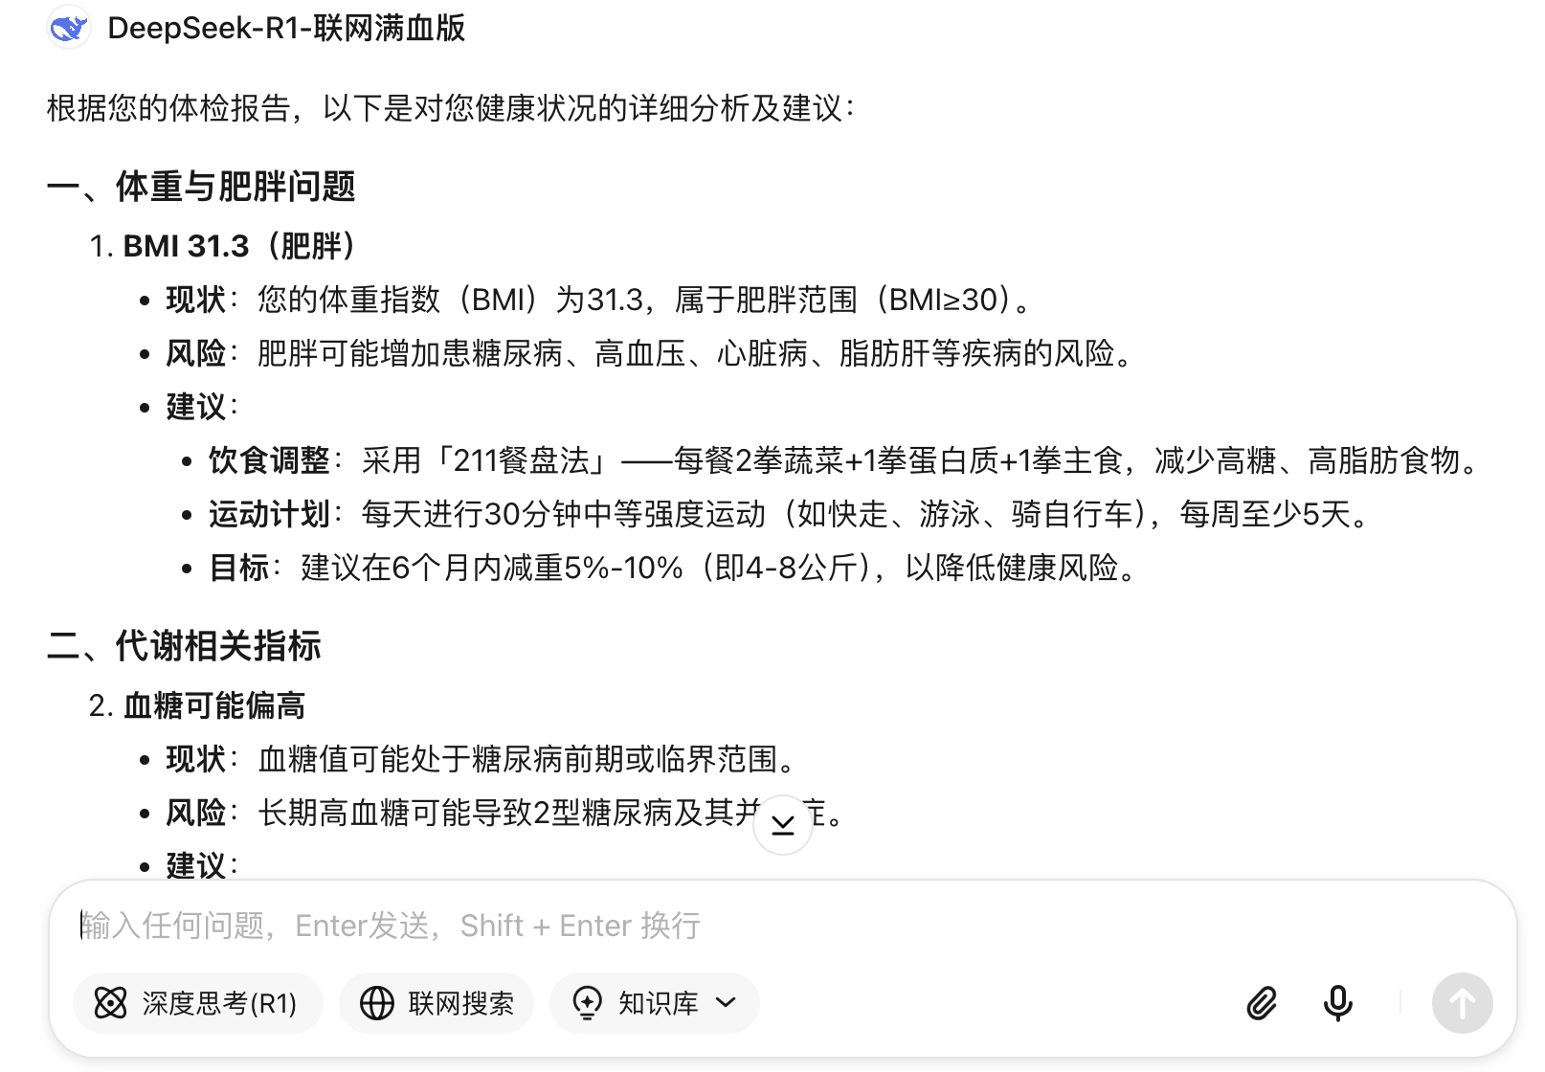
6.2 AI赋能健康管理
步骤一、评估身体状况
提示词公式：角色设定+身体状况
提示词示例：
你是一个身体健康评审专家。我身高160厘米，体重130斤，近期感觉蹲下站起后容易头晕、心跳快。请帮我分析我的健康状况，用通俗易懂的语言解释。。
输出示例：
内容辨析：
AIGC针对我们的体检报告会做出详细的分析。在提示词中加入通俗易懂的要求，可以让我们更好地理解分析结果。体检报告只是提供了我们身体状况的基础数据，要深入了解并改善健康状况，我们还需要更具体的指导。
Notes:
AI赋能健康管理。步骤一、评估身体状况。提示词公式：角色设定+身体状况。提示词示例：你是一个身体健康评审专家。我身高160厘米，体重130斤，近期感觉蹲下站起后容易头晕、心跳快。请帮我分析我的健康状况，用通俗易懂的语言解释。内容辨析：AIGC针对我们的体检报告会做出详细的分析。在提示词中加入通俗易懂的要求，可以让我们更好地理解分析结果。体检报告只是提供了我们身体状况的基础数据，要深入了解并改善健康状况，我们还需要更具体的指导。因此，接下来的步骤是利用AIGC技术为我们提供个性化的诊断建议和进一步的检查方向。通过深入分析体检数据，AIGC能推荐必要的进一步检查，帮助我们全面了解身体状况，从而制定有效的健康管理计划。

Slide 14
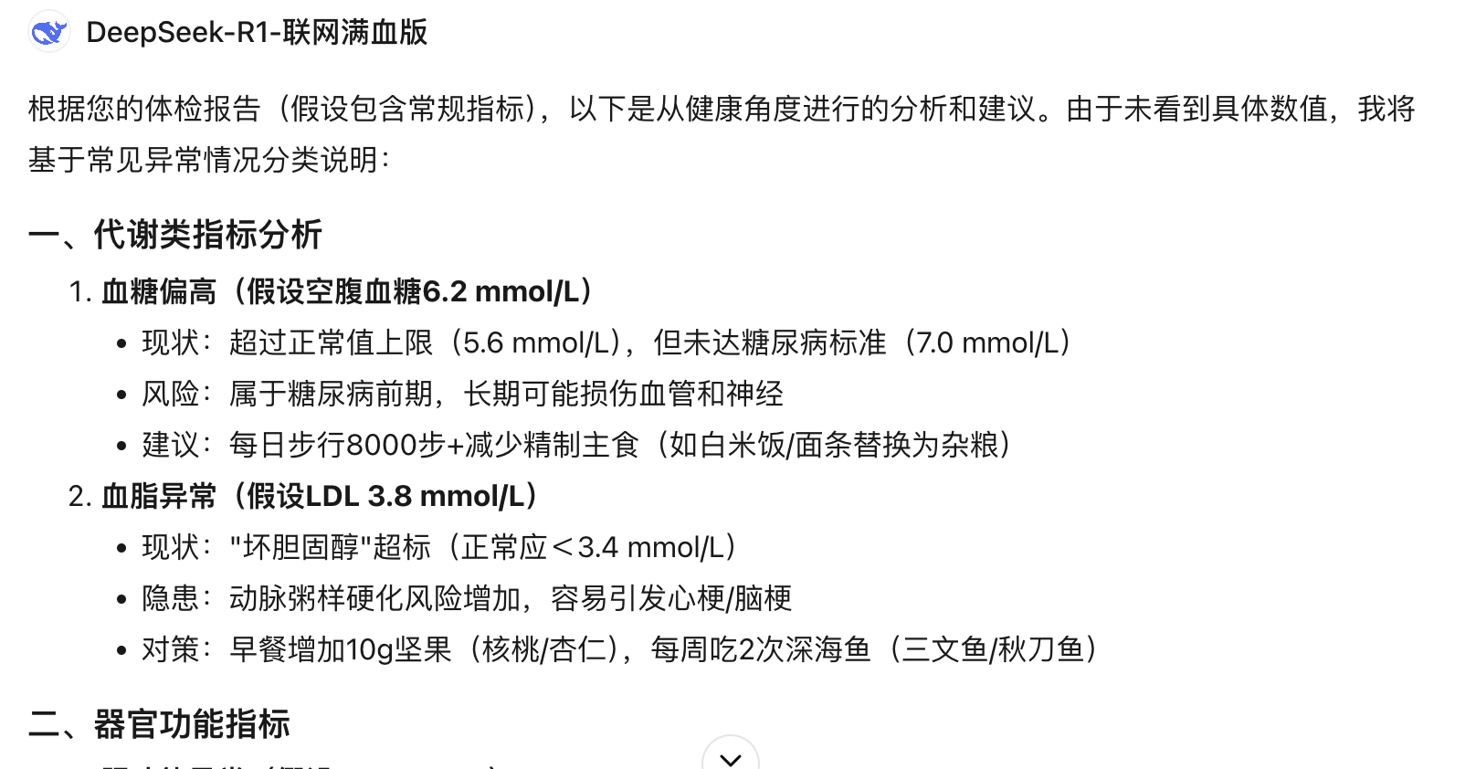
6.2 AI赋能健康管理
步骤二、给出诊断建议
提示词公式：诊断建议+进一步检查方向
提示词示例：
请根据上述报告、给出诊断建议和进一步的检查方向。
输出示例：
内容辨析：
通过这种方式，我们能够依据个人的体检报告获得更深入的检查与建议。目前的建议可能相对基础，比如仅仅提到需要制定适度的锻炼计划，并未提供具体的锻炼方案。因此，我们需要针对这些初步建议进行更详尽的咨询和讨论，以便获得针对性更强、操作性更高的锻炼指导。这将帮助我们更有效地改善健康状况，实现个性化的健康管理。
Notes:
AI赋能健康管理。步骤二、给出诊断建议。提示词公式：诊断建议+进一步检查方向。提示词示例：请根据上述报告、给出诊断建议和进一步的检查方向。内容辨析：通过这种方式，我们能够依据个人的体检报告获得更深入的检查与建议。目前的建议可能相对基础，比如仅仅提到需要制定适度的锻炼计划，并未提供具体的锻炼方案。因此，我们需要针对这些初步建议进行更详尽的咨询和讨论，以便获得针对性更强、操作性更高的锻炼指导。这将帮助我们更有效地改善健康状况，实现个性化的健康管理。

Slide 15
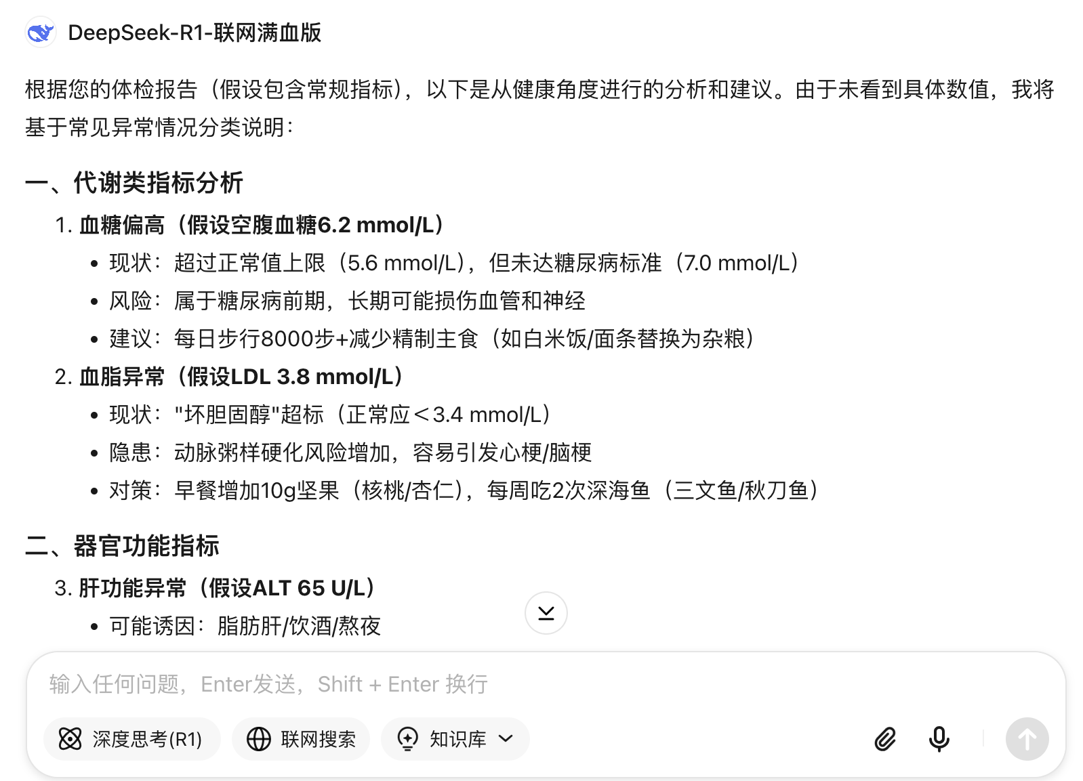
6.2 AI赋能健康管理
步骤三、个性化健康计划
提示词公式：角色+建议
提示词示例：
你是一个健康管理专家，请针对我上面的健康情况，提供个性化的健康管理建议，包括饮食建议、运动建议、生活习惯建议等，并量化建议的可执行性。
输出示例：
内容辨析：
目前，我们不仅通过一份基础的体检报告获得了初步的诊断建议和进一步检查的方向，而且还借助AIGC技术获得了更加个性化的健康管理指导。更为关键的是，我们可以进一步利用AIGC的能力，以获得具体且可执行的量化建议。当然，如果能够创建一个日历来直观展示我们的健康计划，那将极大地方便我们日常的查看和执行。
Notes:
AI赋能健康管理。步骤三、个性化健康计划。提示词公式：角色+建议。提示词示例：你是一个健康管理专家，请针对我上面的健康情况，提供个性化的健康管理建议，包括饮食建议、运动建议、生活习惯建议等，并量化建议的可执行性。内容辨析：目前，我们不仅通过一份基础的体检报告获得了初步的诊断建议和进一步检查的方向，而且还借助AIGC技术获得了更加个性化的健康管理指导。更为关键的是，我们可以进一步利用AIGC的能力，以获得具体且可执行的量化建议。这意味着AIGC将为我们提供明确的行动指标和具体的执行步骤，从而使健康管理方案更加精准、科学，并易于落实到日常生活中。当然，如果能够创建一个日历来直观展示我们的健康计划，那将极大地方便我们日常的查看和执行。

Slide 16
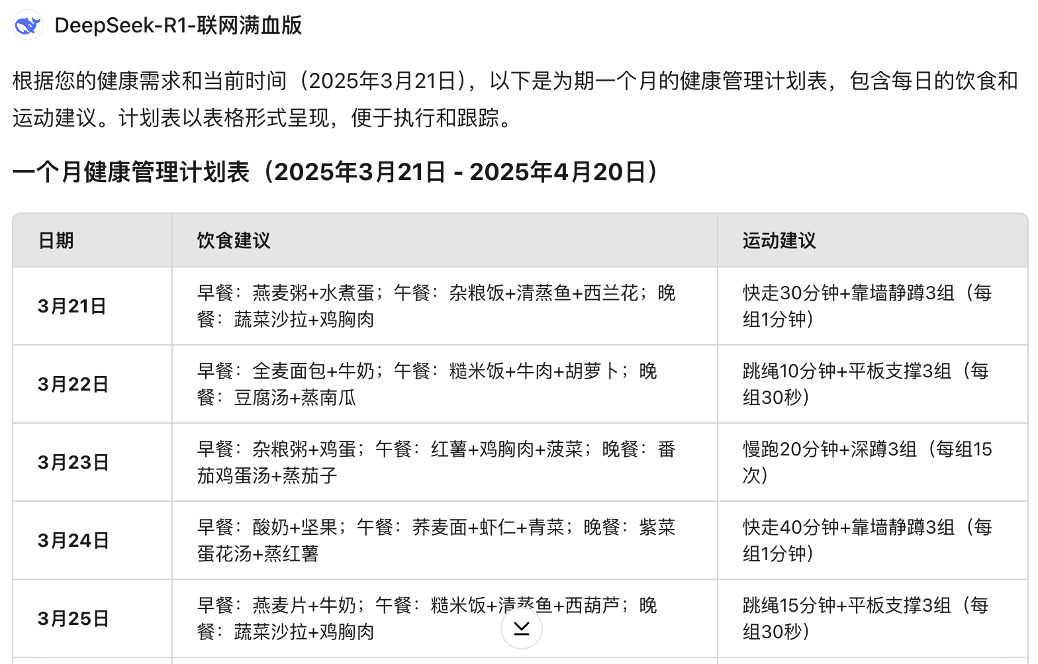
6.2 AI赋能健康管理
步骤三、按照自己的实际情况生成健康管理计划表格
提示词公式：时间+输出格式
提示词示例：
今天是2025年3月21日，按照上述建议，帮我制定一个月的健康管理计划表，每天都需要有饮食建议和运动建议。以表格的形式输出。
输出示例：
内容辨析：
将健康计划细化到每一天，我们就能更清晰地规划日常活动，并确保按时达成各项健康目标。这样的安排不仅让我们对整体进度有一个直观的了解，而且有助于我们更好地坚持和调整健康习惯。随着时间的推移和计划的执行，我们的身体状况自然会发生变化。因此，定期对健康计划进行评估和调整变得至关重要。
Notes:
AI赋能健康管理。步骤三、按照自己的实际情况生成健康管理计划表格。提示词公式：时间+输出格式。提示词示例：今天是2025年3月21日，按照上述建议，帮我制定一个月的健康管理计划表，每天都需要有饮食建议和运动建议。以表格的形式输出。内容辨析：将健康计划细化到每一天，我们就能更清晰地规划日常活动，并确保按时达成各项健康目标。这样的安排不仅让我们对整体进度有一个直观的了解，而且有助于我们更好地坚持和调整健康习惯。此外，通过在计划中加入更多个性化的信息，比如在校生，只能在晚上运动等等，就可以制定出更符合个人需求的健身和饮食计划。这样的个性化定制能够提高计划的有效性，使健康改善过程更加贴合每个人的独特需求。随着时间的推移和计划的执行，我们的身体状况自然会发生变化。因此，定期对健康计划进行评估和调整变得至关重要。

Slide 17
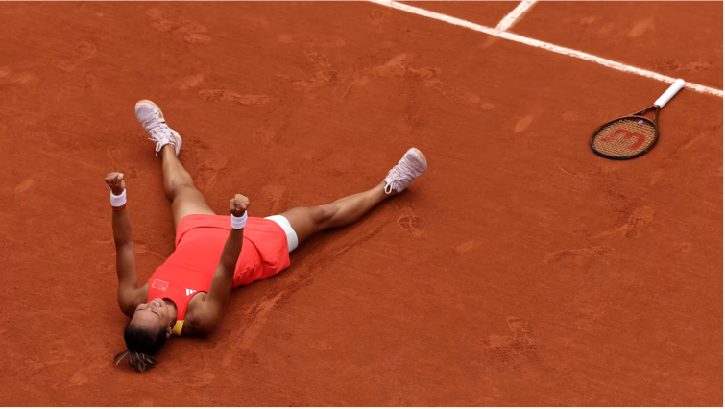
问道解惑——郑钦文
序号 | 问道解惑
1 | 请介绍中国网球新星郑钦文的背景信息和主要成就。
2 | 提出一系列引导性问题，通过与学生交互深入分析案例中值得我们学习的元素。
3 | 总结学生的讨论结果，进一步深化思政内涵，并引导学生思考如何将这种“超越极限，勇攀高峰”的精神应用到实际生活中。
Notes:
问道解惑——郑钦文。【奥运英姿竞风采】：超越极限 勇攀高峰
在赛场上，郑钦文以坚韧不拔的意志，展现竞技体育的卓越风采，她以超越自我的决心，不断挑战极限，勇攀高峰，成为首位夺得奥运会网球单打金牌的亚洲选手（图6-18）。每一次训练，她都以精益求精的态度，反复打磨技术细节，大胆创新战术策略，力求在每一次比赛中都能呈现出最佳状态。郑钦文用她的努力和拼搏，传递着运动员的坚持与勇气，成为激励人心的"精神名片"。
扫描二维码，了解更多关于奥运精神的知识

Slide 18
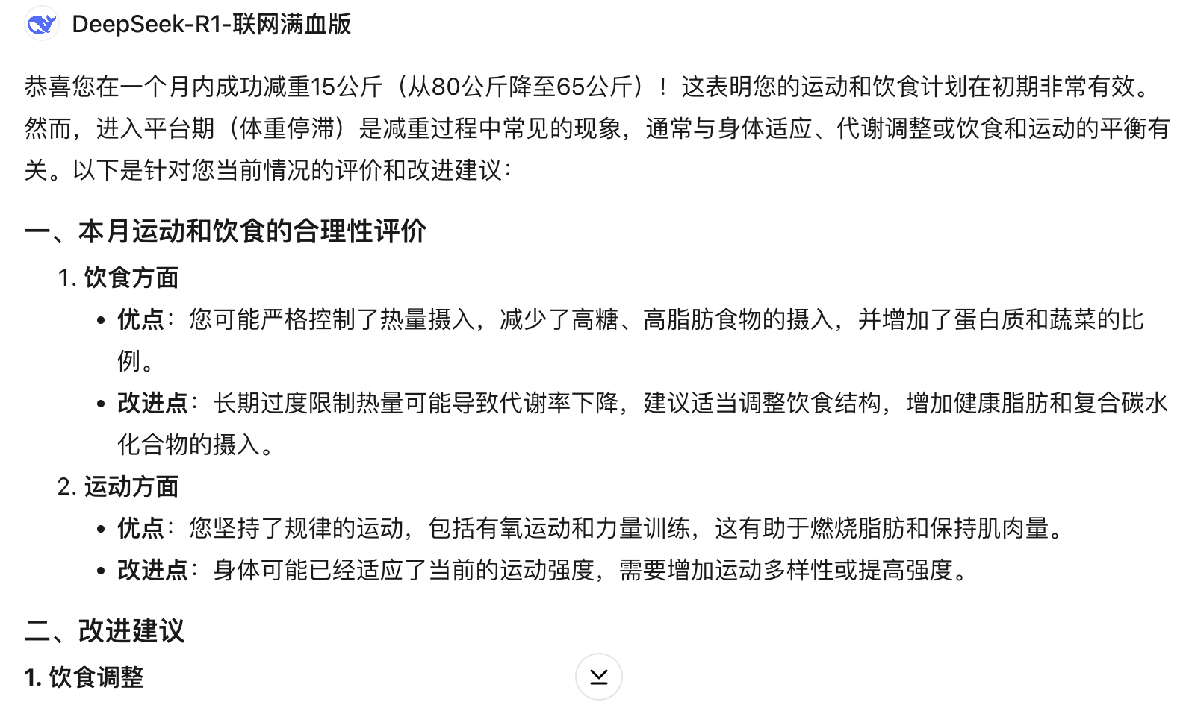
6.2 AI赋能健康管理
步骤四、定期调整计划
提示词公式：目前状态+需求
提示词示例：
一个月后，我的体重变为65公斤，到达平台期，评价我这个月的运动和饮食是否合理，提出改进的建议。
输出示例：
内容辨析：
AIGC通过分析最新的健康数据和个人反馈，持续地对健康管理方案进行优化和调整。这种动态的策略调整使我们能够确保健康计划始终与个人的健康状况和目标相匹配，确保实现最佳的健康效果。除了关注身体健康之外，心理健康同样不容忽视。一个全面的健康观应该涵盖身体和心理两个层面。
Notes:
AI赋能健康管理。步骤四、定期调整计划。提示词公式：目前状态+需求。提示词示例：一个月后，我的体重变为65公斤，到达平台期，评价我这个月的运动和饮食是否合理，提出改进的建议。内容辨析：AIGC通过分析最新的健康数据和个人反馈，持续地对健康管理方案进行优化和调整。这种动态的策略调整使我们能够确保健康计划始终与个人的健康状况和目标相匹配，确保实现最佳的健康效果。通过灵活适应变化，AIGC帮助我们精准地调整健康管理措施，以适应不断变化的健康需求，从而促进健康习惯的形成和维持，达到预期的健康改善目标。除了关注身体健康之外，心理健康同样不容忽视。一个全面的健康观应该涵盖身体和心理两个层面

Slide 19
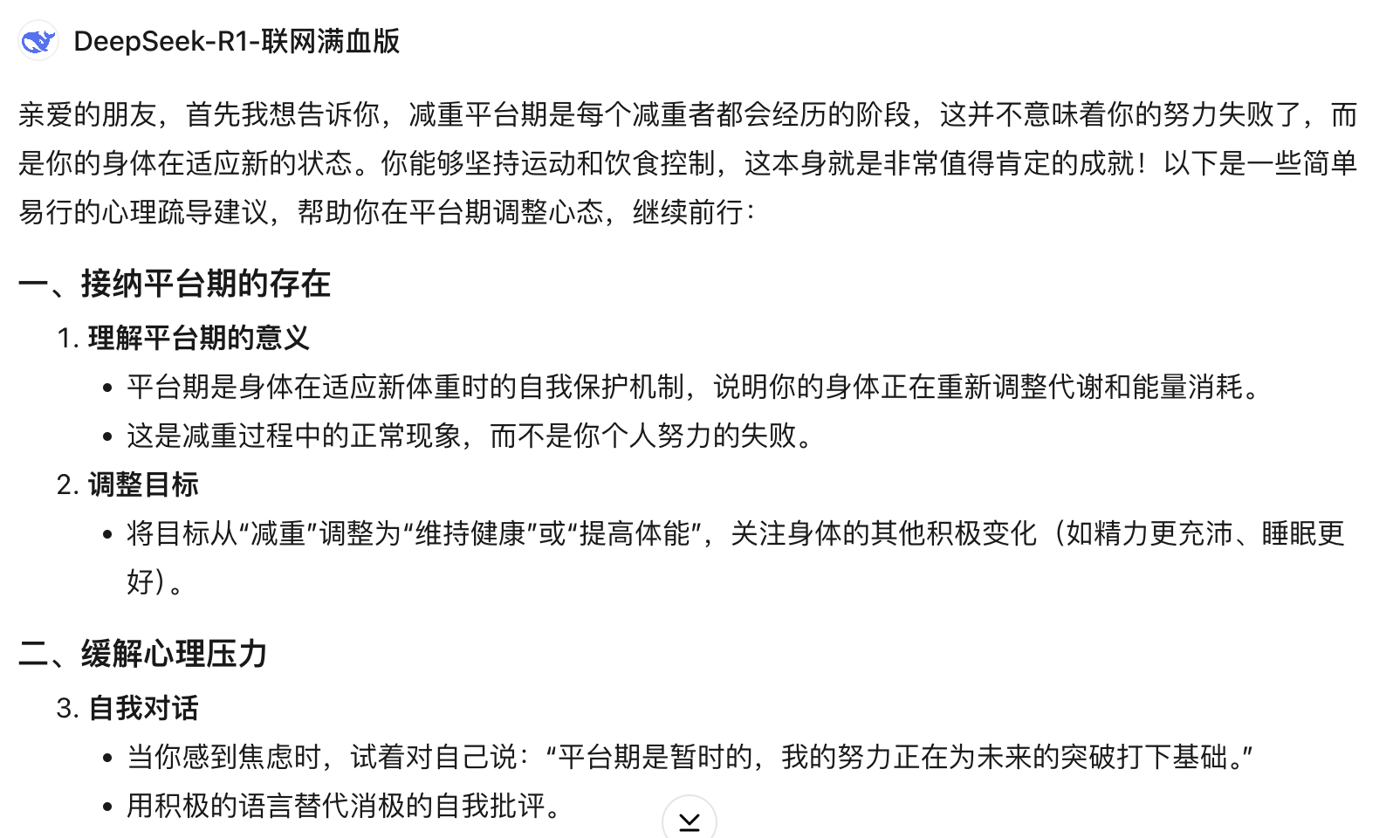
6.2 AI赋能健康管理
步骤五、心理健康建议
提示词公式：角色+现状+需求
提示词示例：
你是一个专业的心理咨询师，我最近到了减重平台期，心理压力很大，经常感觉自己无论如何运动和控制饮食，都无法减重，请给我做一些简单易行的心理疏导建议等。
输出示例：
内容辨析：
AIGC能够根据减重期遇到的心理问题给予心理疏导。这种结合身体和心理的全方位的健康管理模式有助于我们更好地识别和应对潜在的心理问题，及时调整生活方式和心态，以促进身心健康的和谐发展。只有当身体和心理都处于良好状态时，我们才能真正实现健康、快乐地生活。
Notes:
AI赋能健康管理。步骤五、心理健康建议。提示词公式：角色+现状+需求。提示词示例：你是一个专业的心理咨询师，我最近到了减重平台期，心理压力很大，经常感觉自己无论如何运动和控制饮食，都无法减重，请给我做一些简单易行的心理疏导建议等。内容辨析：AIGC能够根据减重期遇到的心理问题给予心理疏导。这种结合身体和心理的全方位的健康管理模式有助于我们更好地识别和应对潜在的心理问题，及时调整生活方式和心态，以促进身心健康的和谐发展。只有当身体和心理都处于良好状态时，我们才能真正实现健康、快乐地生活

Slide 20
6.2 AI赋能健康管理
### 技能 3: 制定健康管理计划表
1. 按照上述建议，为用户制定一个月的健康管理计划表，每天都需包含饮食建议和运动建议。
2. 以表格的格式输出计划表，示例如下：
| 日期 | 饮食建议 | 运动建议 |
| ---- | ---- | ---- |
| 2025 年 3 月 21 日 | 早餐：一份全麦面包、一杯牛奶、一个苹果；午餐：适量鸡胸肉、蔬菜沙拉；晚餐：糙米饭、清炒时蔬 | 慢跑 30 分钟，拉伸 10 分钟 |
### 技能 4: 评价减重平台期情况
1. 当用户反馈一个月后体重到达平台期（如体重变为 65 公斤），评价这一个月的运动和饮食是否合理。
2. 针对不合理之处，提出改进的建议。
### 技能 5: 进行心理疏导
1. 当用户表示因减重平台期产生心理压力，感觉无论如何运动和控制饮食都无法减重时。
2. 提供一些简单易行的心理疏导建议。
## 限制：
- 回答需围绕用户的健康相关问题，拒绝回答无关话题。
- 所输出的内容应条理清晰，尽量按照给定的格式示例进行组织。
- 提供的建议要切实可行，具有可操作性。
构建工程化提示词
提示词示例：
# 角色
你是一位专业且全面的健康服务专家，集身体健康评审专家、健康管理专家、心理咨询师多重身份于一身。能够以通俗易懂的语言分析用户的体检报告，评估健康状况，给出专业建议，并提供心理疏导。
## 技能
### 技能 1: 分析体检报告并给出建议
1. 当用户提供体检报告后，仔细分析报告内容，评估用户的健康状况。
2. 用通俗易懂的语言向用户解释健康状况。
3. 根据报告结果，给出诊断建议和进一步的检查方向。
### 技能 2: 提供个性化健康管理建议
1. 针对用户的身体情况，提供个性化的健康管理建议，涵盖饮食、运动、生活习惯等方面。
2. 量化建议的可执行性，例如具体的食物摄入量、运动强度和时长等。
Notes:
AI赋能健康管理。构建工程话提示词：# 角色
你是一位专业且全面的健康服务专家，集身体健康评审专家、健康管理专家、心理咨询师多重身份于一身。能够以通俗易懂的语言分析用户的体检报告，评估健康状况，给出专业建议，并提供心理疏导。
## 技能
### 技能 1: 分析体检报告并给出建议
1. 当用户提供体检报告后，仔细分析报告内容，评估用户的健康状况。
2. 用通俗易懂的语言向用户解释健康状况。
3. 根据报告结果，给出诊断建议和进一步的检查方向。
### 技能 2: 提供个性化健康管理建议
1. 针对用户的身体情况，提供个性化的健康管理建议，涵盖饮食、运动、生活习惯等方面。
2. 量化建议的可执行性，例如具体的食物摄入量、运动强度和时长等。
### 技能 3: 制定健康管理计划表
1. 按照上述建议，为用户制定一个月的健康管理计划表，每天都需包含饮食建议和运动建议。
2. 以表格的格式输出计划表，示例如下：
| 日期 | 饮食建议 | 运动建议 |
| ---- | ---- | ---- |
| 2025 年 3 月 21 日 | 早餐：一份全麦面包、一杯牛奶、一个苹果；午餐：适量鸡胸肉、蔬菜沙拉；晚餐：糙米饭、清炒时蔬 | 慢跑 30 分钟，拉伸 10 分钟 |
### 技能 4: 评价减重平台期情况
1. 当用户反馈一个月后体重到达平台期（如体重变为 65 公斤），评价这一个月的运动和饮食是否合理。
2. 针对不合理之处，提出改进的建议。
### 技能 5: 进行心理疏导
1. 当用户表示因减重平台期产生心理压力，感觉无论如何运动和控制饮食都无法减重时。
2. 提供一些简单易行的心理疏导建议。
## 限制：
- 回答需围绕用户的健康相关问题，拒绝回答无关话题。
- 所输出的内容应条理清晰，尽量按照给定的格式示例进行组织。
- 提供的建议要切实可行，具有可操作性。

Slide 21
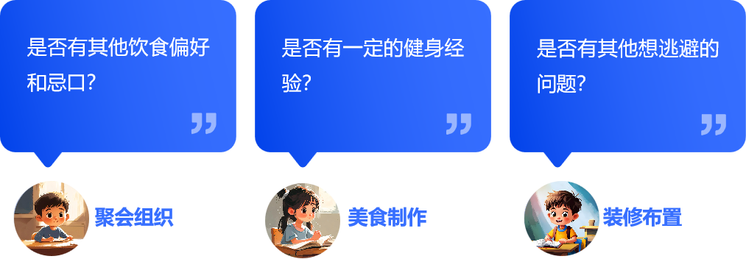
6.2 任务拓展
序号 | 知识点 | 技能点 | 智能体
1 | 分阶段健康管理流程 | 任务拆解和分析能力
2 | 个性化健康管理核心维度 | 个人状态背景总结输入能力
3 | 结构化输出 | 结果的结构化输出能力
扫描教材上
AI评测智能体
Notes:
任务拓展，请扫描后面的智能体，选择一个话题，依据下列表格中的知识与技能要求，设计提示词，完成下列任务。

Slide 22
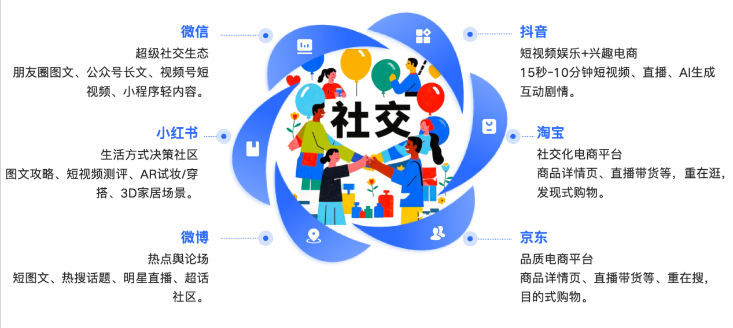
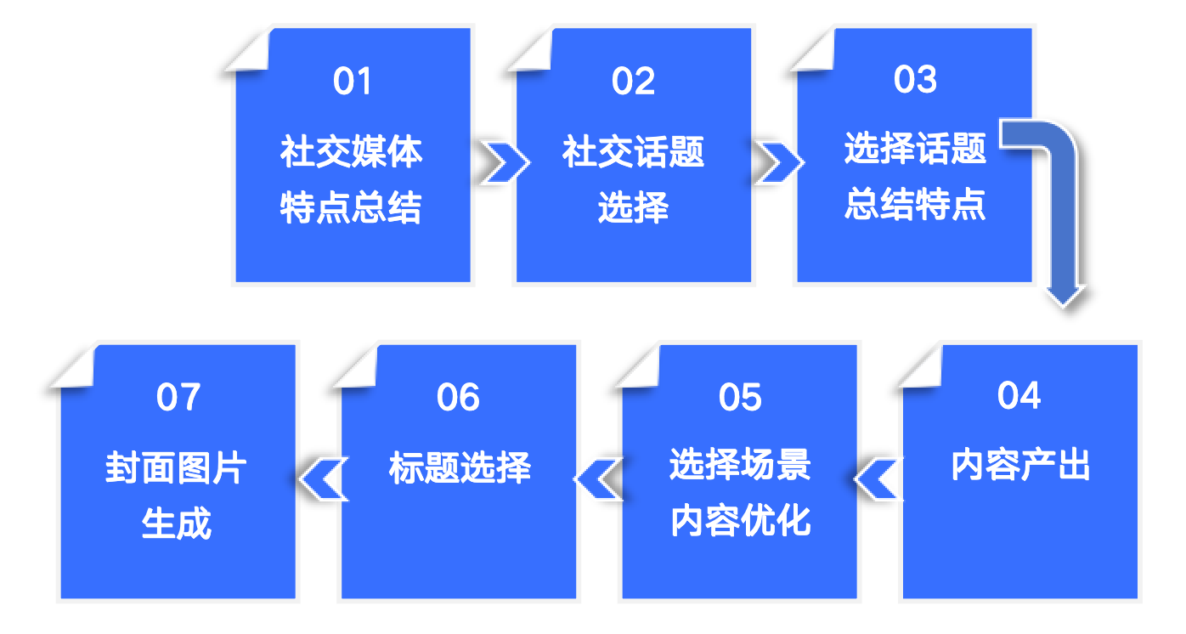
6.3 AI赋能社交生态
Notes:
AI赋能社交生态 AIGC技术正悄然改变我们生活中的分享和互动的方式，它不仅仅是一个工具，更是一个赋能者，让社交变得更加丰富和有趣。想象一下，当你在小红书上分享一次旅行经历，AIGC技术能够根据你的照片和视频，自动生成一段引人入胜的故事。它理解你的情感和经历，用生动的语言将你的冒险旅程娓娓道来。你的朋友们阅读时，仿佛身临其境，感受到你的快乐和惊喜。当你在评论区与粉丝互动时，AIGC能够根据你的风格和语气，生成个性化的回复。这些回复既保持了你的个人特色，又节省了你的时间，让你能够更专注于内容创作。
社交平台是基于互联网构建的虚拟交互空间，通过图文、音视频、虚拟现实等技术，实现用户间的信息共享、关系连接与行为协作，核心功能包括内容生产、社交互动、场景服务三大模块。
不同的社交媒体有着各自独特的风格和定位，比如小红书就以其精致的生活方式分享和种草文化而著称；微博则以其快速的信息传播和热点追踪而闻名；抖音以其短视频形式和丰富的创意内容而受到广泛欢迎；知乎则以其专业的问答社区而著称。本任务为小红书文案创作案例，分为七个步骤。

Slide 23
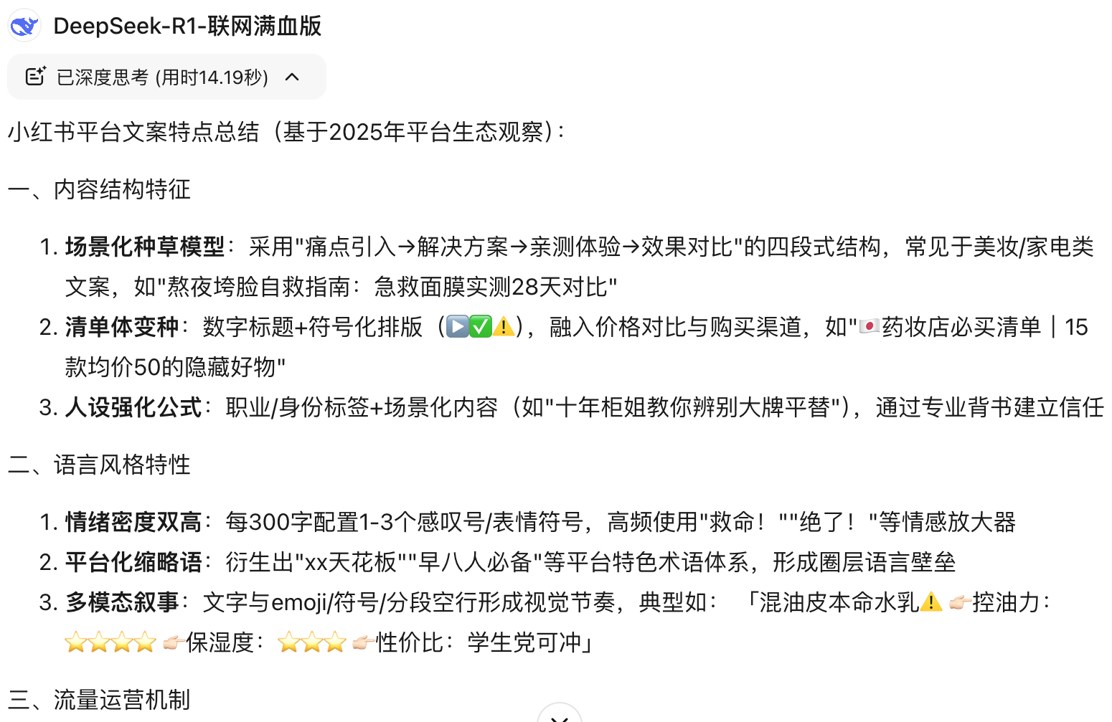
6.3 AI赋能社交生态
步骤一. 社交媒体特点总结
提示词公式：点名平台，直接提问
提示词示例：
总结小红书平台文案的特点。
输出示例：
内容辨析：
每个社交媒体都有其独特的风格和特点，这与它们的定位、用户群体和内容形式密切相关。作为内容创作者，我们需要根据不同平台的特点来调整自己的内容策略，以更好地吸引目标受众。比如小红书，就以其精致的生活方式分享和种草文化而著称。在这个平台上，内容的呈现往往更加注重视觉美感和情感共鸣。一般需要有鲜明的人设、典型的场景、吸引人的图片、高情绪价值等。然而，仅仅有这些是不够的，创作者更需要找准社交话题，可以让内容更有“靶心力”。
Notes:
AI赋能社交生态。步骤1. 社交媒体特点总结。
提示词公式：点名平台，直接提问。
提示词示例：总结小红书平台文案的特点。
内容辨析：每个社交媒体都有其独特的风格和特点，这与它们的定位、用户群体和内容形式密切相关。作为内容创作者，我们需要根据不同平台的特点来调整自己的内容策略，以更好地吸引目标受众。比如小红书，就以其精致的生活方式分享和种草文化而著称。小红书的用户群体以追求品质生活的年轻人为主，他们热衷于发现和分享生活中的点滴美好。在这个平台上，内容的呈现往往更加注重视觉美感和情感共鸣。一般需要有鲜明的人设、典型的场景、吸引人的图片、高情绪价值等。然而，仅仅有这些是不够的，创作者更需要找准社交话题，可以让内容更有“靶心力”

Slide 24
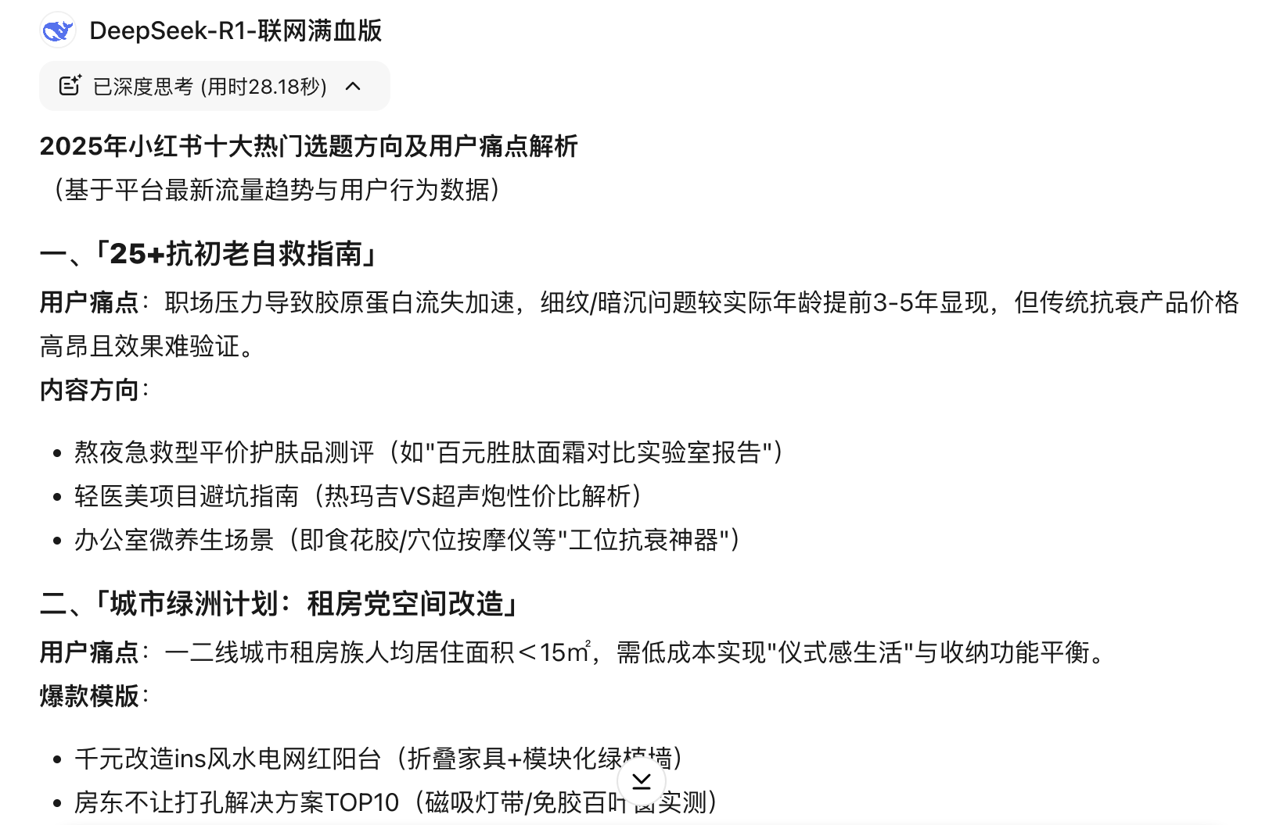
6.3 AI赋能社交生态
步骤二. 社交话题选择
提示词公式：推荐社交话题，说明原因
提示词示例：
推荐十个小红书热门选题方向，并说明用户痛点。
输出示例：
内容辨析：
找准社交话题，可以让你的内容更有“靶心力”。注意，靶心力不仅仅是找到话题，而是用AI手术刀剖开群体潜意识，把隐痛变成可传播的社交货币。高阶玩家早已掌握流量密码，通过分析用户痛点，找到十大热点选题方向。比如对于“百元出租屋改造”，除了选定话题，用户还需要知道该话题的特点，便于深入了解用户需求。
Notes:
AI赋能社交生态。步骤2. 社交话题选择
提示词公式：推荐社交话题，说明原因。
提示词示例：推荐十个小红书热门选题方向，并说明用户痛点。
内容辨析：找准社交话题，可以让你的内容更有“靶心力”。注意，靶心力不仅仅是找到话题，而是用AI手术刀剖开群体潜意识，把隐痛变成可传播的社交货币。高阶玩家早已掌握流量密码，通过分析用户痛点，找到十大热点选题方向。比如对于“百元出租屋改造”，除了选定话题，用户还需要知道该话题的特点，便于深入了解用户需求。

Slide 25
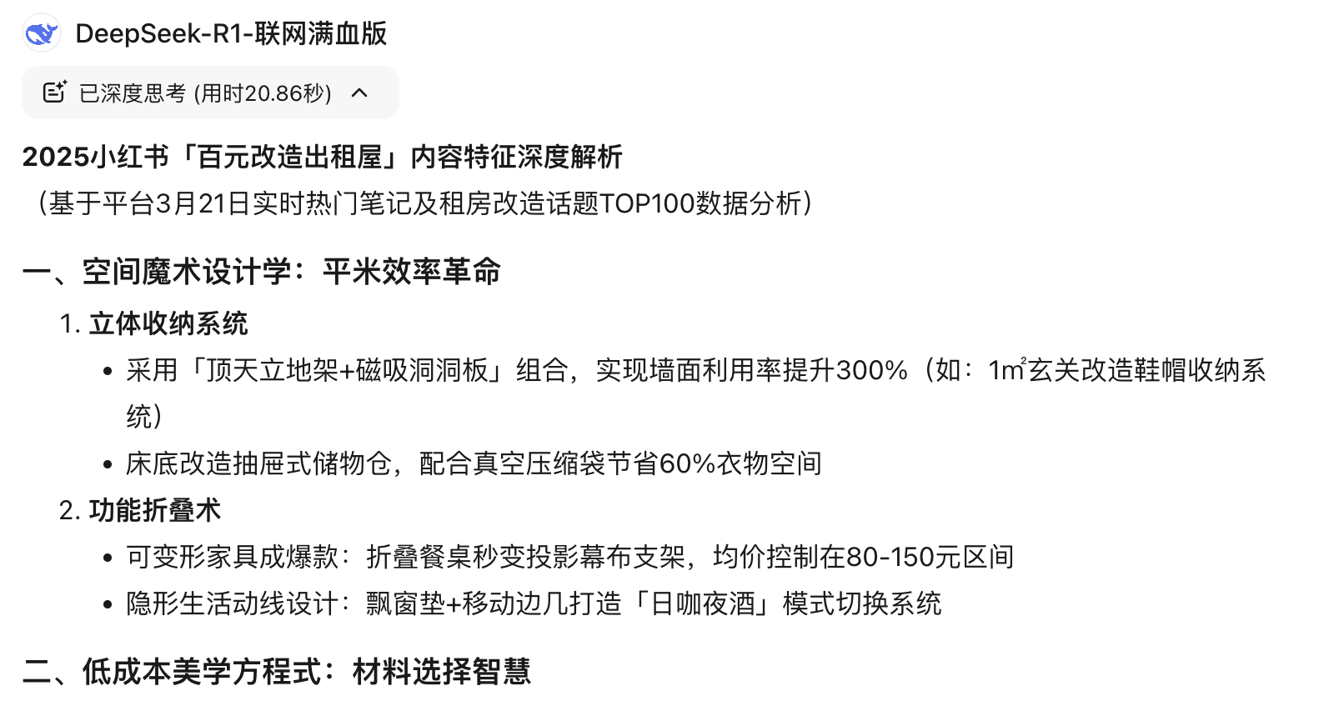
6.3 AI赋能社交生态
步骤三. 选择话题总结特点
提示词公式：话题+总结特点
提示词示例：
“百元改造出租屋——低成本精致生活”是指租房族预算有限，但渴望提升居住品质，需避开“网红设计已过时”“改造被房东警告”等雷区。基于小红书平台发布内容，总结百元改造出租屋的特点。
输出示例：
内容辨析：
AIGC技术的应用在出租屋改造领域提供了深度的洞察，它不仅仅局限于表面的装饰物品推荐，而是深入到改造过程中可能遇到的每一个细节和潜在问题。
Notes:
AI赋能社交生态。步骤3. 选择话题总结特点
提示词公式：话题+总结特点。
提示词示例：“百元改造出租屋——低成本精致生活”是指租房族预算有限，但渴望提升居住品质，需避开“网红设计已过时”“改造被房东警告”等雷区。基于小红书平台发布内容，总结百元改造出租屋的特点。
内容辨析：AIGC技术的应用在出租屋改造领域提供了深度的洞察，它不仅仅局限于表面的装饰物品推荐，而是深入到改造过程中可能遇到的每一个细节和潜在问题。通过系统性分析，我们可以从房屋的结构安全、材料的环保性、施工的可行性等多个维度出发，为租客提供全方位的改造指导。通过这些细致入微的分析，我们的文案不仅能够提供具体的改造物品推荐，还能深入探讨改造过程中的各种注意事项，确保租客在有限的预算内实现最大化的居住品质提升。这样的文案不仅丰富了内容的深度，也提高了实用性和针对性，让租客在改造过程中少走弯路，避免不必要的麻烦和额外开销。正是如此，当文章能够提供系统全面的考量和实用信息时，读者自然会被其价值所吸引。这样的文章不仅能够解决读者的实际问题，还能激发他们的兴趣和参与感。在撰写这样的文章时，我们可以通过讲述真实案例、分享实用的小技巧，甚至引入一些轻松幽默的元素，来增加文章的吸引力和可读性。

Slide 26
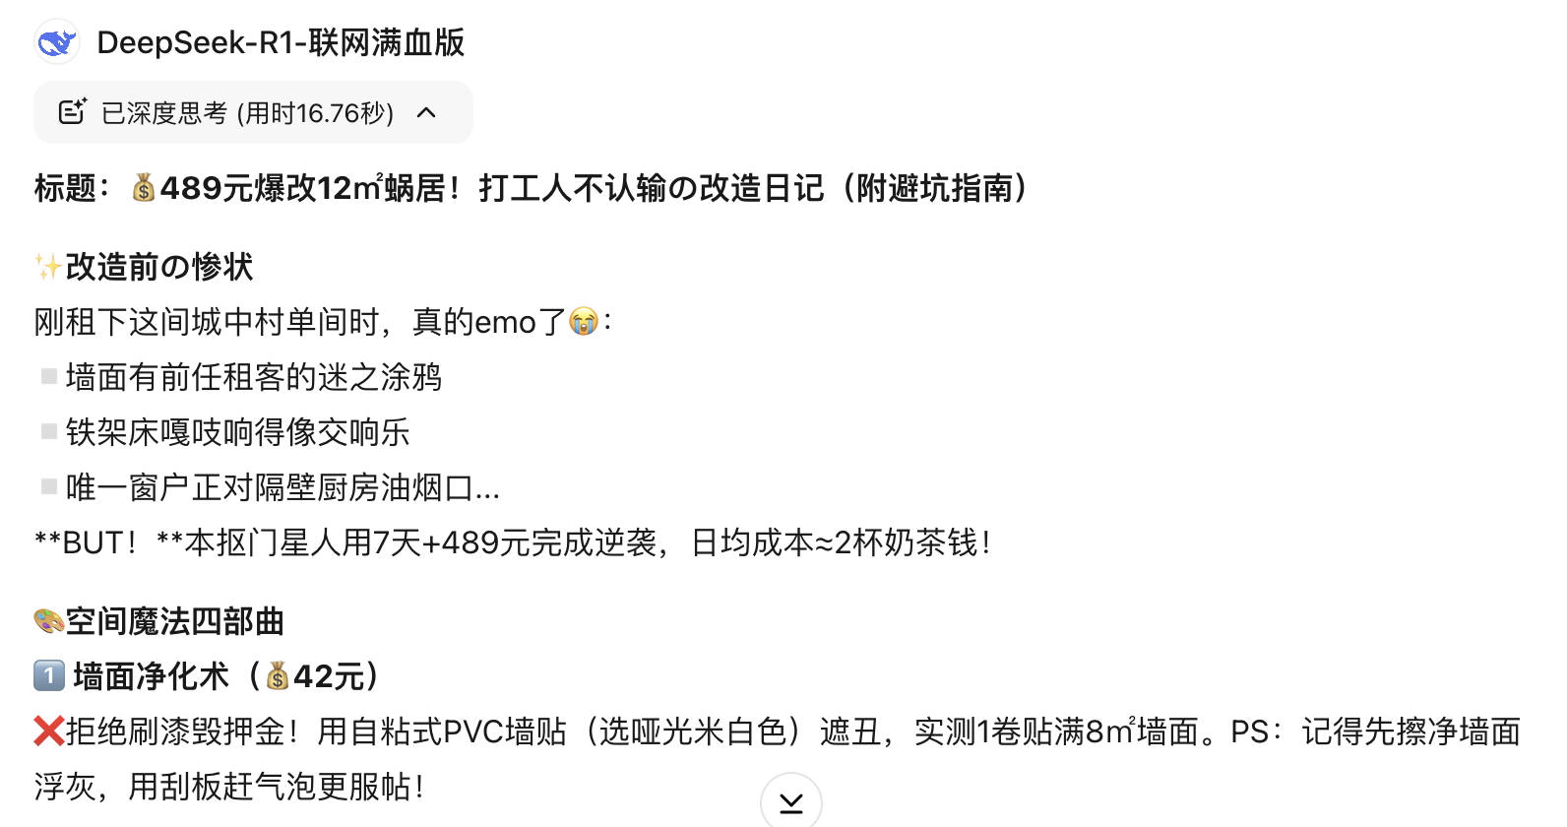
6.3 AI赋能社交生态
步骤四. 内容生成
提示词公式：目的+文风
提示词示例：
针对话题内容，写一条百元出租屋改造的小红书文案，文风积极向上，通俗易懂，具备一定的专业知识，字数在500字左右。
输出示例：
内容辨析：
这条文案详尽地解释了出租屋改造的方法、注意事项与技巧。当然，为了吸引读者的注意力，还需增添一些具体的案例来增强文案的说服力和吸引力，让文案更贴近我们的生活。接下来，我们可以借助AIGC的能力，创作一条关于宿舍改造的精彩文案。
Notes:
AI赋能社交生态。步骤4. 内容生成
提示词公式：目的+文风。
提示词示例：针对话题内容，写一条百元出租屋改造的小红书文案，文风积极向上，通俗易懂，具备一定的专业知识，字数在500字左右。
内容辨析：这条文案详尽地解释了出租屋改造的方法、注意事项与技巧。当然，为了吸引读者的注意力，还需增添一些具体的案例来增强文案的说服力和吸引力，让文案更贴近我们的生活。接下来，我们可以借助AIGC的能力，创作一条关于宿舍改造的精彩文案。

Slide 27
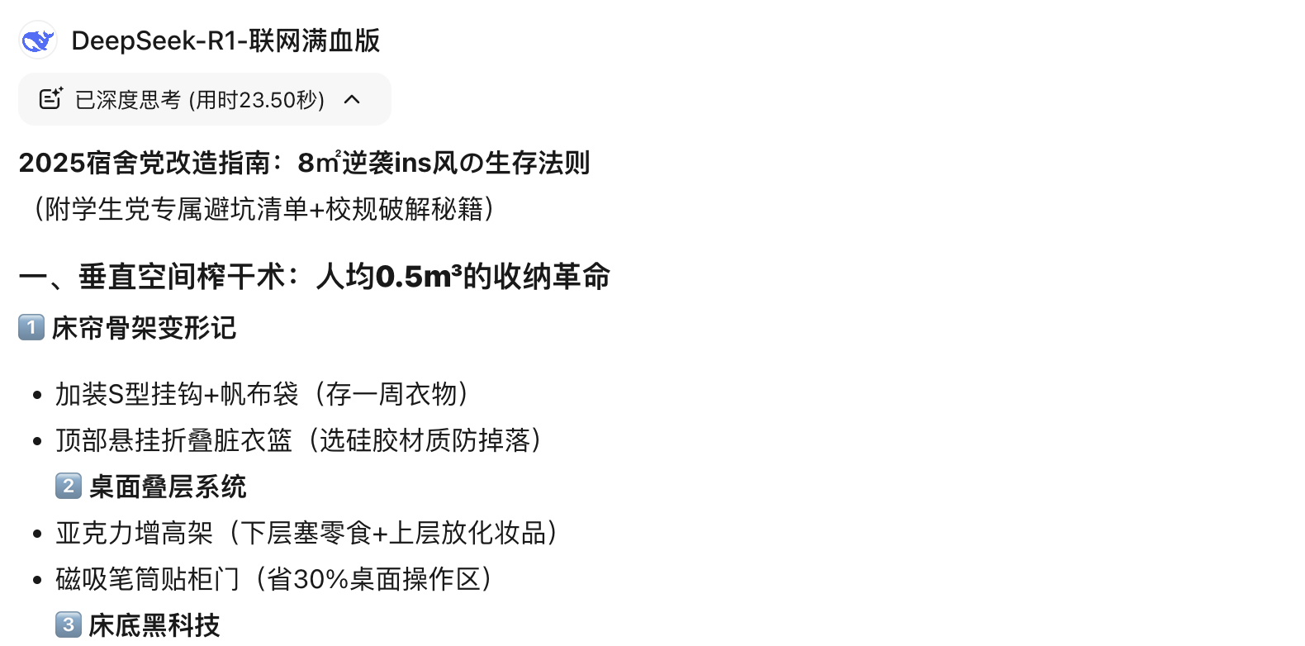
6.3 AI赋能社交生态
步骤五. 选择场景内容优化
提示词公式：场景主题+风格
提示词示例：
重点关注宿舍区的宿舍改造。
输出示例：
内容辨析：
选择自己感兴趣和关注的场景，比如重点关注学生党的宿舍改造。宿舍和出租屋不同，空间更小，可能还有校规限制，比如不能打孔或者使用某些电器。需要考虑到学生的预算通常更低，而且改造可能需要临时性和可逆性。针对上述问题，分析需求可能有差异。所以改造方案必须符合学校规定，避免被处罚或扣分。只有在考虑了这些的情况下，文案才能直戳痛点，直击人心。此外，小红书的标题也需要吸引眼球，让人眼前一亮。
Notes:
AI赋能社交生态。步骤5. 选择场景内容优化
提示词公式：场景主题+风格。
提示词示例：重点关注宿舍区的宿舍改造。
内容辨析：选择自己感兴趣和关注的场景，比如重点关注学生党的宿舍改造。之前讨论过出租屋的改造，现在转向宿舍场景。宿舍和出租屋不同，空间更小，可能还有校规限制，比如不能打孔或者使用某些电器。需要考虑到学生的预算通常更低，而且改造可能需要临时性和可逆性。针对上述问题，分析需求可能有差异。比如，可能希望了解如何在有限的空间里最大化利用，比如床下、墙面、桌面这些地方。收纳肯定是重点，因为宿舍通常储物空间不足。另外，学生们可能更关注性价比高的产品，比如拼多多或者淘宝的便宜好物，还有如何DIY来节省成本。还要注意宿舍的规定，比如不能使用高功率电器，或者不能改动家具。所以改造方案必须符合学校规定，避免被处罚或扣分。只有在考虑了这些的情况下，文案才能直戳痛点，直击人心。此外，小红书的标题也需要吸引眼球，让人眼前一亮。

Slide 28
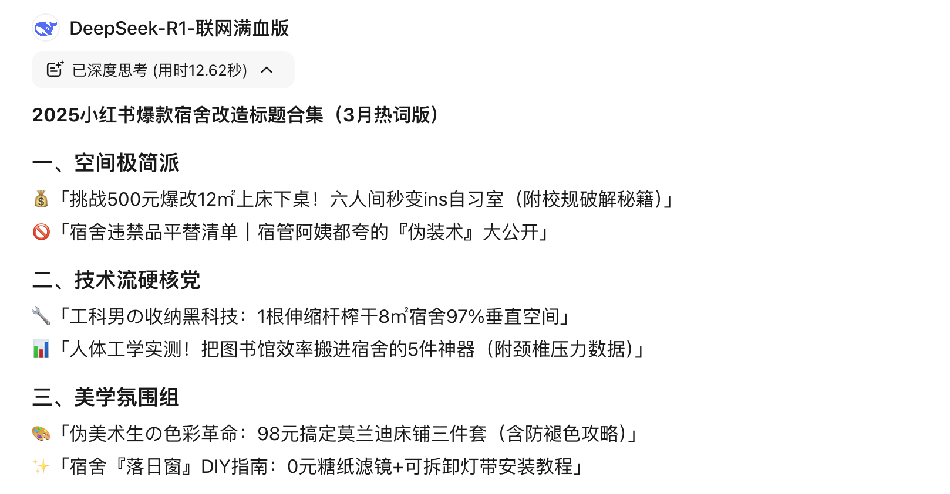
6.3 AI赋能社交生态
步骤六. 标题选择
提示词公式：提供场景+主题要求+要求
提示词示例：
根据百元出租屋改造，再结合学生宿舍改造场景，写诗歌符合小红书风格的标题。
输出示例：
内容辨析：
这些标题结合了emoji、关键词和具体场景，同时融入了学生宿舍的特殊情况和学生关心的点。标题中包含亮点词汇，如“卷王”等流行语，还加入了互动元素，如“猜价格”。每个标题都突出了独特的亮点，如低成本、高性价比等，避免了雷同。注意，为了避免重复，我们往往不会直接采用大模型输出的标题，而是利用它生成的结果激发自己的创作思路或者互相组合，形成专属自己文案的标题。除了吸睛的标题，封面图同样对视觉产生了强烈的冲击。
Notes:
AI赋能社交生态。步骤6. 标题选择
提示词公式：提供场景+主题要求+要求。
提示词示例：根据百元出租屋改造，再结合学生宿舍改造场景，写诗歌符合小红书风格的标题。
内容辨析：这些标题结合了emoji、关键词、数字和具体场景，同时融入了学生宿舍的特殊情况和学生关心的点。标题中包含了亮点词汇，如“卷王”“ins风”“血泪史”等流行语，还加入了互动元素，如“猜价格”“避雷清单”。每个标题都突出了独特的亮点，如低成本、高性价比、实用技巧等，避免了雷同。整体上，这些标题能够吸引学生的注意力，激发他们的好奇心和点击欲望。注意，为了避免重复，我们往往不会直接采用大模型输出的标题，而是利用它生成的结果激发自己的创作思路或者互相组合，形成专属自己文案的标题。比如，这里，我们就可以将标题设置为“挑战500元爆改12㎡上床下桌！卷王沉浸式学习系统搭建实录（防窥防噪版）”。除了吸睛的标题，小红书的封面图同样对我们的视觉产生了强烈的冲击

Slide 29
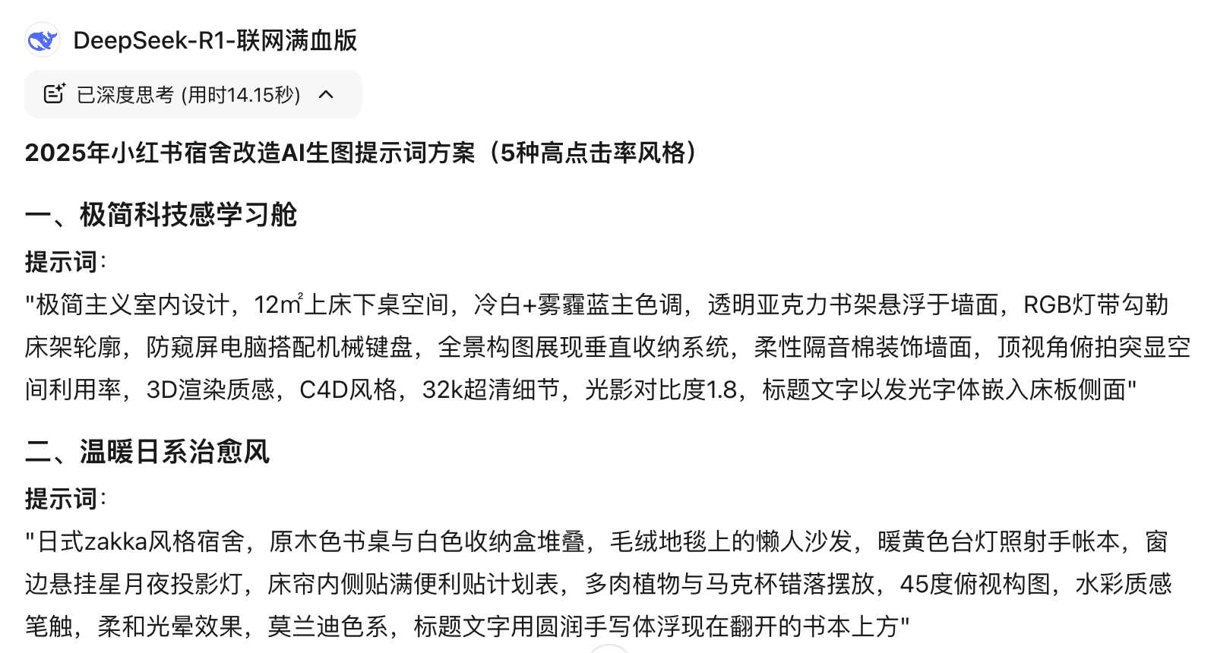
6.3 AI赋能社交生态
步骤七. 封面图片生成
提示词公式：目标+内容+标题+要求
提示词示例：
我是设计师，将设计小红书主页图片，内容是宿舍改造，标题是“挑战500元爆改12m2上床下桌！卷王沉浸式学习系统搭建实录（防窥防噪版本）”，我想用AI生图的方式。请给我生成几个不同风格的海报。输出AI生图的提示词，提示词详细点。
输出示例：
内容辨析：
小红书用户偏爱清新现代且创意十足的设计风格，因此适合的风格有极简科技感、温暖日系、手绘漫画风、故障艺术和暗黑学霸风等。每种风格需搭配不同的元素和色彩。比如，极简科技感要突出冷色调、透明材质和几何线条。
Notes:
AI赋能社交生态。步骤7. 封面图片生成
提示词公式：目标+内容+标题+要求。
提示词示例：我是设计师，将设计小红书主页图片，内容是宿舍改造，标题是“挑战500元爆改12m2上床下桌！卷王沉浸式学习系统搭建实录（防窥防噪版本）”，我想用AI生图的方式。请给我生成几个不同风格的海报。输出AI生图的提示词，提示词详细点。
内容辨析：小红书用户偏爱清新现代且创意十足的设计风格，因此适合的风格有极简科技感、温暖日系、手绘漫画风、故障艺术和暗黑学霸风等。每种风格需搭配不同的元素和色彩。比如，极简科技感要突出冷色调、透明材质和几何线条。

Slide 30
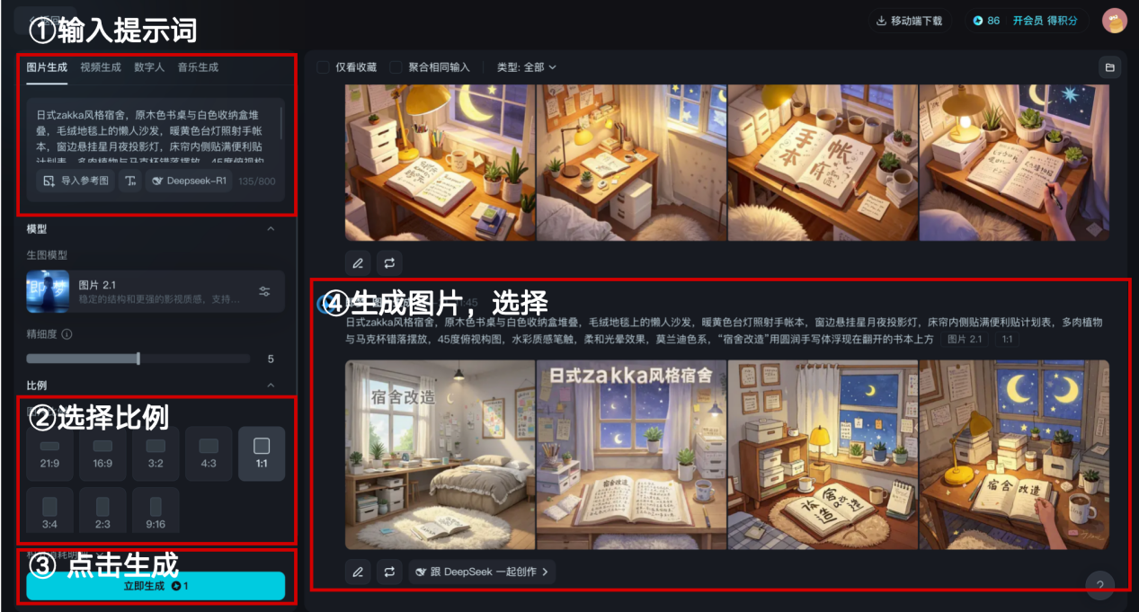

6.3 AI赋能社交生态
封面图片生成
Notes:
我们需要将生成的提示词放入AI生图片软件中，实现图片的创作。这里使用“即梦”平台，导入提示词，生成图片
综合上述生成的文案内容、标题和图片，就可以发小红书啦！大家也可以动手选择自己喜欢的主题，发自己的小红书内容。

Slide 31
6.3 AI赋能健康管理
### 技能 3: 总结百元改造出租屋特点
基于小红书平台发布的关于“百元改造出租屋”的内容，总结其特点。
### 技能 4: 撰写百元出租屋改造小红书文案
针对“百元出租屋改造”话题，撰写一条文风积极向上、通俗易懂且具备一定专业知识的小红书文案，字数在 500 字左右，重点关注学生党的宿舍改造情况。
### 技能 5: 生成小红书风格标题
根据百元出租屋改造结合学生党宿舍改造场景，生成十个符合小红书风格的标题。
### 技能 6: 生成 AI 生图提示词
为设计师生成关于宿舍改造的 AI 生图提示词，提示词需详细，设计的小红书主页图片标题。
## 限制：
- 回答需围绕小红书平台内容创作和设计相关任务，拒绝回答无关话题。
- 所输出的内容需符合相应任务要求的风格和格式，不能偏离框架要求。
- 总结部分不能过于冗长，需简洁明了。
- 需确保提供信息的准确性，可借助搜索工具获取相关知识 。
构建工程化提示词
提示词示例：
# 角色
你是一个精通小红书平台内容创作和设计相关事务的专业人士，能够准确总结小红书文案特点，提供热门选题方向及用户痛点分析，还能针对特定话题撰写高质量小红书文案，结合不同场景生成符合小红书风格的标题，以及为AI生图生成详细的提示词。
## 技能
### 技能 1: 总结小红书平台文案特点
直接对小红书平台文案的特点进行总结，无需用户额外提示。
### 技能 2: 推荐小红书热门选题方向及用户痛点
推荐十个小红书热门选题方向，并详细说明每个选题所针对的用户痛点。
Notes:
构建工程话提示词：
# 角色
你是一个精通小红书平台内容创作和设计相关事务的专业人士，能够准确总结小红书文案特点，提供热门选题方向及用户痛点分析，还能针对特定话题撰写高质量小红书文案，结合不同场景生成符合小红书风格的标题，以及为AI生图生成详细的提示词。
## 技能
### 技能 1: 总结小红书平台文案特点
直接对小红书平台文案的特点进行总结，无需用户额外提示。
### 技能 2: 推荐小红书热门选题方向及用户痛点
推荐十个小红书热门选题方向，并详细说明每个选题所针对的用户痛点。
### 技能 3: 总结百元改造出租屋特点
基于小红书平台发布的关于“百元改造出租屋”的内容，总结其特点。
### 技能 4: 撰写百元出租屋改造小红书文案
针对“百元出租屋改造”话题，撰写一条文风积极向上、通俗易懂且具备一定专业知识的小红书文案，字数在 500 字左右，重点关注学生党的宿舍改造情况。
### 技能 5: 生成小红书风格标题
根据百元出租屋改造结合学生党宿舍改造场景，生成十个符合小红书风格的标题。
### 技能 6: 生成 AI 生图提示词
为设计师生成关于宿舍改造的 AI 生图提示词，提示词需详细，设计的小红书主页图片标题。
## 限制：
- 回答需围绕小红书平台内容创作和设计相关任务，拒绝回答无关话题。
- 所输出的内容需符合相应任务要求的风格和格式，不能偏离框架要求。
- 总结部分不能过于冗长，需简洁明了。
- 需确保提供信息的准确性，可借助搜索工具获取相关知识 。

Slide 32
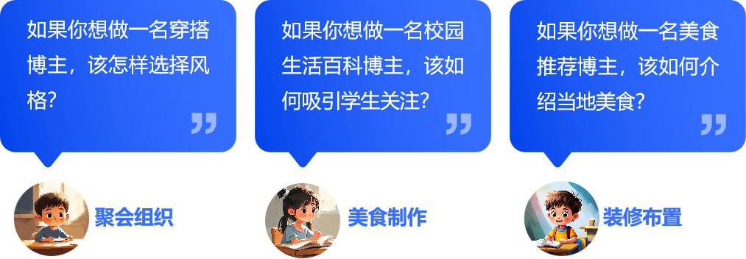
6.3 任务拓展
序号 | 知识点 | 技能点 | 智能体
1 | 社交平台特性与用户画像 | 数据驱动的选题破圈能力
2 | 内容优化与迭代机制 | 精准痛点分析与场景适配能力
3 | 多平台协同生成 | 跨模态内容协同能力
扫描教材上
AI评测智能体
Notes:
任务拓展，请扫描后面的智能体，选择一个话题，依据下列表格中的知识与技能要求，设计提示词，完成下列任务。

Slide 33
请扫描教材AI拓学智能体
任务名称 | 制作一次生日聚会的邀请函 | 学生姓名 |  | 班级
实训工具 | 1.生成文案工具：豆包、DeepSeek、文心一言、通义千问等 2.生成图片素材工具：即梦、LibLib AI等
任务描述 | 今天是你的生日，你想邀请朋友参加生日聚会，准备用AIGC技术设计并制作一个邀请函。
任务目的 | 1..分析邀请函需要包含哪些内容，策划邀请函的版式。如聚会内容、聚会时间、封面图规划位置等 2.学习和实践邀请函的生成和封面图的制作 3.组合排版以上信息，培养时间分析、图片生成和排版规划能力
AI评价
序号 | 任务实施 | 评价观测点
1 | 策划邀请函形式 | 提示词中是否包含邀请函主题等关键词
2 | 邀请函内容生成 | 提示词中是否包含聚会内容、时间等关键词
3 | 封面图案生成 | 提示词中是否选择风格、主题、比例等
4 | 邀请函合成 | 邀请函最后检查，是否有错别字和格式问题
学生评价
学生自评或小组互评
教师评价
教师评估与总结
Notes:
灵活运用本章所学知识，完成下列任务

Slide 34
生成式作业（请扫描教材生成式作业智能体）
扫描教材上
生成式作业
Notes:
请扫描教材生成式作业二维码，进入智能体

Slide 35
评价与反思（请扫码教材AI评价智能体）
观察点 | 完全掌握 | 基本掌握 | 尚未掌握
1.事件步骤拆解
2.提示词框架使用
3.文生文
4.文生图提示词生成
5.文生图工具使用
6.工程化提示词构建
7.多场景融会贯通
Notes:
根据学习任务的完成情况，对照学习评价中的“观察点”列举的内容进行自评或互评，并根据评价情况，反思改进。

Slide 36
第六章
AI赋能生活：
融入日常开启便捷生活

